Slide 1

Методы разработки алгоритмов Метод «разделяй и властвуй» Динамическое программирование
©ДМА ФПМИ Соболевская Е.П., 2022 год

Slide 2

Метод «разделяй и властвуй»
ФПМИ БГУ

Slide 3
«Разделяй и властвуй»
независимые задачи (1) и (2)
«Разделение»
Задача разбивается на независимые подзадачи, т.е. подзадачи не пересекаются (две задачи назовем независимыми, если они не имеют общих подзадач).
1
2
2. «Покорение»
Каждая подзадача решается отдельно (рекурсивным методом).
Когда объем возникающих подзадач достаточно мал, то подзадачи решаются непосредственно.
зависимые задачи (1) и (2)
1
2
3. «Комбинирование»
Из отдельных решений подзадач строится решение исходной задачи.
x
ФПМИ БГУ

Slide 4
Принцип балансировки
При разбиении задачи на подзадачи полезен принцип балансировки, который предполагает, что задача разбивается на подзадачи приблизительно равных размерностей, т. е. идет поддержание равновесия.
Обычно такая стратегия приводит к разделению исходной задачи пополам и обработке каждой из его частей тем же способом до тех пор, пока части не станут настолько малыми, что их можно будет обрабатывать непосредственно. Часто такой процесс приводит к логарифмическому множителю в формуле, описывающей трудоемкость алгоритма.
Таким образом, в основе техники рассматриваемого метода лежит процедура разделения. Если разделение удается произвести без слишком больших затрат, то может быть построен эффективный алгоритм.
ФПМИ БГУ

Slide 5
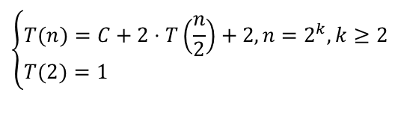
Поиск максимального и минимального элементов
«Разделение»
(балансировка)
Разделим массив на две части (предположим, что n=2^{k}).
В каждой из частей этим же алгоритмом найдём локальные max_{1,} min_{1,} max₂ , min₂.
Полагаем max=наибольший (max₁ ,max₂ ), min=наименьший (min₁ ,min₂ ).
Если в рассматриваемой области меньше 2-х элементов, то деление не выполняем, а за 1 сравнение определим максимальный и минимальный элемент области.
«Покорение»
«Комбинирование»
$$\left\{\begin{aligned}&T(n)=C+2⋅T\left(\frac{n}{2}\right)+2,n=2^{k},k≥2 \\ &T(2)=1\end{aligned}\right.$$
Решение на основе принципа «разделяй и властвуй»
Последовательный поиск
ФПМИ БГУ

Slide 6
Сортировка массива слиянием
«Разделение» (балансировка)
Делим последовательность элементов на две части (границы l и r включаем; если сортируемая последовательность состояла из n элементов, то первая часть может содержать первых элементов, а вторая часть – оставшиеся; порядок следования элементов в каждой из полученных частей совпадает с их порядком следования в исходной последовательности). Если в последовательности только один элемент, то деление не выполняем.
Сортируем отдельно каждую из полученных частей этим же алгоритмом.
Производим слияние отсортированных частей последовательности так, чтобы сохранилась упорядоченность.
def MergeSort (l,r):
if l ≠ r:
k = (l + r) // 2
MergeSort (l,k)
MergeSort (k+1,r)
MergeList (l,k,r)
«Покорение»
«Комбинирование»
ФПМИ БГУ

Slide 7
Быстрая сортировка массива Ч. Хоара
def QuickSort(l, r):
if l < r:
Partition
QuickSort(l, j)
QuickSort(i, r)
«Разделение»
(балансировка)
Выбираем в качестве сепаратора x медиану рассматриваемой области (за линейное от числа элементов время). Относительно сепаратора x делим массив на три части:
в первой части - элементы, которые меньше или вравны x;
во второй части - элемент x;
в третьей части – элементы, которые больше или равны x.
Сортируем отдельно I и III части этим же алгоритмом. Если в некоторой менее одного элемента, то ничего не делаем.
Происходит слияние отсортированных сегментов в один путем присоединения сегментов.
«Покорение»
«Комбинирование»
ФПМИ БГУ

Slide 8
Динамическое программирование
ФПМИ БГУ

Slide 9
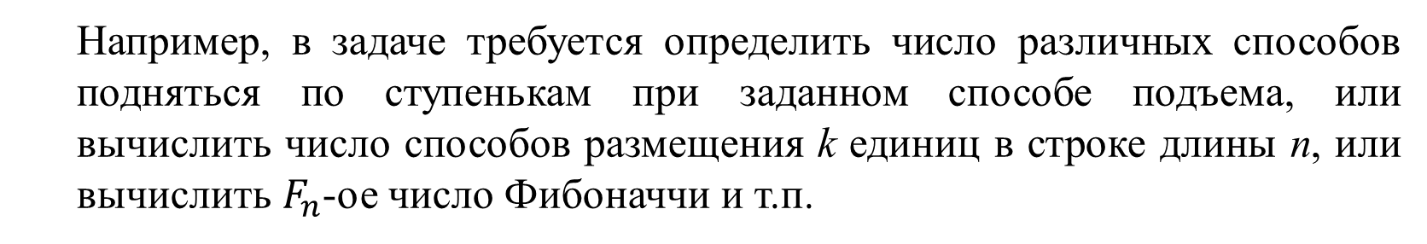
Динамическое программирование
Динамическое программирование применяется к задачам, в которых нужно что-то подсчитать или к оптимизационным задачам.
Например, в задаче требуется определить число различных способов подняться по ступенькам при заданном способе подъема, или вычислить число способов размещения k единиц в строке длины n, или вычислить $F_{n}$-ое число Фибоначчи и т.п.
Задачи оптимизации. В таких задачах существует много решений, каждому из которых поставлено в соответствие некоторое значение. Необходимо найти среди всех возможных решений одно с оптимальным (наибольшим или наименьшим) значением. Например, во взвешенном графе между заданной парой вершин существует несколько маршрутов, каждый маршрут характеризуется своей длиной, и нам необходимо найти маршрут кратчайшей длины.
ФПМИ БГУ

Slide 10
Стратегия метода динамического программирования – попытка свести рассматриваемую задачу к более простым задачам.
Задача может быть проще из-за того, что опущены некоторые ограничения. Она может быть проще из-за того, что некоторые ограничения добавлены. Однако, как бы ни была изменена задача, если это изменение приводит к решению более простой задачи, то, возможно, удастся, опираясь на эту более простую, решить и исходную.
Так как возникающие подзадачи являются зависимыми, то данная техника находит своё применение, когда все нужные значения оптимальных решений подзадач помещаются в память. Вычисление идет от малых подзадач к большим, и ответы запоминаются в таблице, что позволяет исключить повторное решение задачи.
Метод динамического программирования часто в литературе называют табличным, а одна из клеток таблицы и даёт значение оптимального решения исходной задачи.
ФПМИ БГУ

Slide 11
зависимые задачи (1) и (2)
1
2
x

Slide 12
Этапы динамического программирования
Задача погружается в семейство вспомогательных подзадач той же природы. Возникающие подзадачи могут являться зависимыми и должны удовлетворять следующим двум требованиям:
подзадача должна быть более простой по отношению к исходной задаче;
оптимальное решение исходной задачи определяется через оптимальные решения подзадач (в этом случае говорят, что задача обладает свойством оптимальной подструктуры, и это один из аргументов в пользу применения для ее решения метода «динамического программирования»).
Каждая вспомогательная подзадача решается (рекурсивно) только один раз. Значения оптимальных решений возникающих подзадач запоминаются в таблице, что позволяет не решать повторно ранее решенные подзадачи.
Для исходной задачи строится возвратное соотношение, связывающее значение оптимального решения исходной задачи со значениями оптимальных решений вспомогательных подзадач (т. е. методом восходящего анализа от простого к сложному вычисляем значение оптимального решения исходной задачи).
Данный этап выполняется в том случае, когда требуется помимо значения оптимального решения получить и само это решение. Часто для этого требуется некоторая вспомогательная информация, полученная на предыдущих этапах метода.
ФПМИ БГУ

Slide 13
ДП «назад»
ДП «вперед»
ранее решённые подзадачи z, u, w
решаем задачу v
НЕ решённые
подзадачи x и y (обе зависимые от v)
задача v уже решена
z
подформировываем решение x из v
x
u
v
v
y
w
подформировываем решение y из v
f(x) = G( f(x), f(v) )
f(v) = G (f(z), f(u), f(w))
f(y) = G( f(y) , f(v) )
ФПМИ БГУ

Slide 14
не решена
решена
ДП «назад»
ДП «назад» («ленивое»)
z
9
10
7
8
решаем задачу 10
u
v
5
6
3
w
4
1
2
база ДП
ФПМИ БГУ

Slide 15
Задача 1. Лягушка
ФПМИ БГУ

Slide 16


Заданы n кочек.
Лягушка сидит на первой кочке.
На каждой кочке сидят комарики, известно их число.
За один прыжок лягушка может прыгнуть на 2 или 3 кочки вперёд:
Оказавшись на кочке, лягушка скушает всех комариков, которые сидели там.
Необходимо определить максимальное число комариков, которые скушает лягушка, которой обязательно надо приземлиться на последней кочке.
комарики
2 | 7 | 3 | 4 | 8 | 12 | 1
Ответ: 14
ФПМИ БГУ

Slide 17
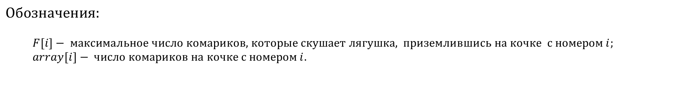
ДП назад (одномерное):
i-3
i-2
i-1
i
$$Обозначения:$$
$$F[i]−\text{ максимальное число комариков, которые скушает лягушка, приземлившись на кочке с номером }i; \\ array[i]−\text{ число комариков на кочке с номером }i.$$
ФПМИ БГУ

Slide 18
i
1 | 2 | 3 | 4 | 5 | 6 | 7
2 | 7 | 3 | 4 | 8 | 12 | 1
array
F
2
5
6
13
18
14
Ответ: 14
ФПМИ БГУ

Slide 19
ДП вперёд (одномерное):
i
i+1
i+2
i+3
ФПМИ БГУ

Slide 20
i
1 | 2 | 3 | 4 | 5 | 6 | 7
2 | 7 | 3 | 4 | 8 | 12 | 1
array
5
17
7
F
2
6
13
18
14
Ответ: 14
Время работы алгоритма, основанного на методе ДП:
ФПМИ БГУ

Slide 21
Время работы алгоритма для задачи «Лягушка», основанного на методе ДП:
Полный перебор всех вариантов описывается n-м числом Фибоначчи:
ФПМИ БГУ

Slide 22
Задача 2. Задача расстановки единиц
ФПМИ БГУ

Slide 23
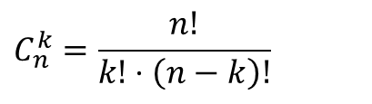
Задана строка длины n.
Имеется k единиц ( k≤n).
Необходимо определить количество способов, для того, чтобы расставить k единиц в строке длины n.
1 |  |  |  |  |  |  |  |  | n
 | 1 | 1 |  | 1 | … | 1 |  |  | 1
Количество способов можно посчитать комбинаторно:
$$C_{n}^{k}=\frac{n!}{k!⋅\left(n−k\right)!}$$
Однако при больших значениях n и k итоговое значение уже может не помещаться в целочисленные типы данных.
Например, при подсчете числа сочетаний через факториал при
n = 100, k = 1
произойдет переполнение, но в тоже время при вычислении с помощью метода ДП не возникнет проблем, так как итоговое значение равно всего лишь 100.
ФПМИ БГУ

Slide 24



$$C_{n}^{k}$$
1 | 2 | 3 |  |  |  |  |  | n-1 | n
 |  |  |  |  |  |  |  |  | 1
$$C_{n−1}^{k−1}$$
+
1 | 2 | 3 |  |  |  |  |  | n-1 | n
 |  |  |  |  |  |  |  |  | 0
$$C_{n−1}^{k}$$
ФПМИ БГУ

Slide 25
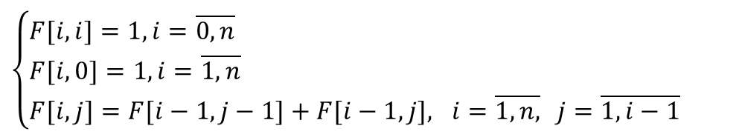
ДП назад (двумерное):
Обозначим
F[i, j] - количество способов, для того, чтобы в строке длины i расставить j единиц.
длина строки
 | 0 | 1 | 2 | 3 | …
0 | 1
1 | 1 | 1
2 | 1 |  | 1
3 | 1 |  |  | 1
… | 1 |  |  |  | 1
число единиц
1 | 2 | 3 |  |  |  |  |  | i-1 | i
 | 1 |  |  |  |  | 1 |  | 1
j единиц
$$\left\{\begin{aligned}&F[i,i]=1,i=\overline{0,n} \\ &F[i,0]=1,i=\overline{1,n} \\ &F[i,j]=F[i−1,j−1]+F[i−1,j], i=\overline{1,n,} j=\overline{1,i−1}\end{aligned}\right.$$
F(i-1,j-1) | F(i-1,j)
 | F(i,j)
ФПМИ БГУ

Slide 26
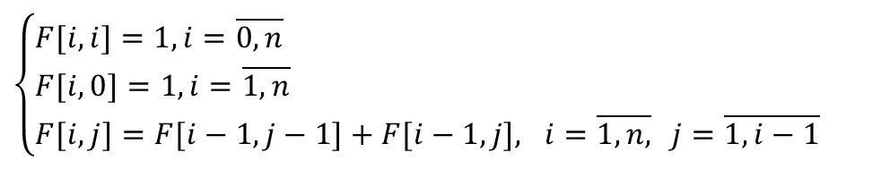
ДП назад (двумерное):
$$\left\{\begin{aligned}&F[i,i]=1,i=\overline{0,n} \\ &F[i,0]=1,i=\overline{1,n} \\ &F[i,j]=F[i−1,j−1]+F[i−1,j], i=\overline{1,n,} j=\overline{1,i−1}\end{aligned}\right.$$
F(i-1,j-1) | F(i-1,j1)
 | F(i,j)
 | 0 | 1 | 2 | 3 | 4
0 | 1
1 | 1 | 1
2 | 1 |  | 1
3 | 1 |  |  | 1
4 | 1 |  |  |  | 1
Время работы алгоритма:
2
3
3
4
6
4
ФПМИ БГУ

Slide 27
ДП вперёд (двумерное):
Обозначим через F[i,j] - количество способов, для того, чтобы расставить j единиц в строке длины i.
 | F(i,j)
 | F(i+1,j) | F(i+1,j+1)
число единиц
длина строки
 | 0 | 1 | 2 | 3 | …
0 | 1
1
2
3
…
ФПМИ БГУ

Slide 28
ДП вперёд (двумерное):
 | F(i,j)
 | F(i+1,j) | F(i+1,j+1)
 | 0 | 1 | 2 | 3 | 4
0
1
2
3
4
1
1
1
Время работы алгоритма:
1
1
2
1
3
1
1
2
1
3
1
4
1
1
6
3
3
4
ФПМИ БГУ

Slide 29
Время работы алгоритма «Расстановка единиц», основанного на методе динамического программирования:
Количество способов можно посчитать и комбинаторно, но при больших значениях n и k промежуточные результаты вычислений могут уже не помещается в целочисленные типы данных.
ФПМИ БГУ

Slide 30


На практике, когда результат является достаточно большим числом, в задаче предлагается найти ответ по модулю (% p).
эквивалентные формы записи:
Свойства модульной арифметики:
$$(A+B) \% p=\left((A \% p)+(B \% p)\right) \% p$$
$$(A−B) \% p=\left(\left(A \% p\right)−\left(B \% p\right)+p\right) \% p$$
$$(A⋅B) \% p=\left((A\% p)⋅(B \% p)\right) \% p$$
Если два числа сравнимы по модулю p, т.е.
то это записывается:
$$a≡b\left(\operatorname{mod}{ }p\right)$$
Малая теорема Ферма
Если p – простое число, а – целое число, которое не делится на p, то
$$a^{p−1}≡1\left(\operatorname{mod}{ }p\right)$$
Следствие из малой теоремы Ферма (a – целое, p – простое число):
$$a^{p−2}≡\frac{1}{a}\left(\operatorname{mod}{ }p\right), \text{другими словами: } \frac{1}{a} \% p=a^{p−2} \% p$$
ФПМИ БГУ

Slide 31
Задача 3. Оптимального перемножения группы матриц
ФПМИ БГУ

Slide 32
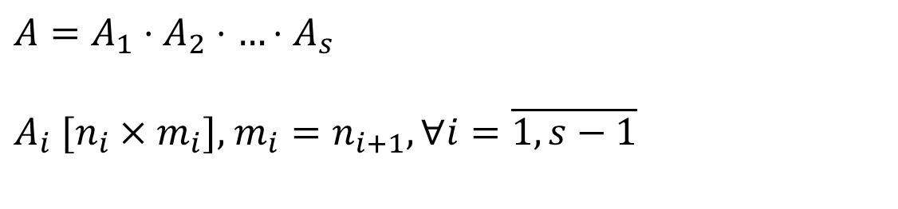
Заданы s матриц:
Определить, какое минимальное число операций умножения требуется для перемножения s матриц, причем перемножать можно любые две рядом стоящие матрицы.
$$A=A_{1}⋅A_{2}⋅…⋅A_{s}$$
$A_{i} [n_{i}×m_{i}$], $m_{i}=n_{i+1},∀i=\overline{1,s−1}$
Порядок перемножения всех s матриц неоднозначен. Чтобы устранить неоднозначность, нужно расставить скобки. Порядок расстановки скобок однозначно определит последовательность перемножаемых матриц.
Поскольку матричное произведение ассоциативно, то результат не зависит от расстановки скобок, но порядок перемножения может существенно повлиять на время работы алгоритма.
ФПМИ БГУ

Slide 33
Сведения из математики:
при перемножении двух матриц:
B [n × k] * C [k × m]
получим матрицу D [n × m]
Выполнив n·k·m операций умножения.
?
ФПМИ БГУ

Slide 34
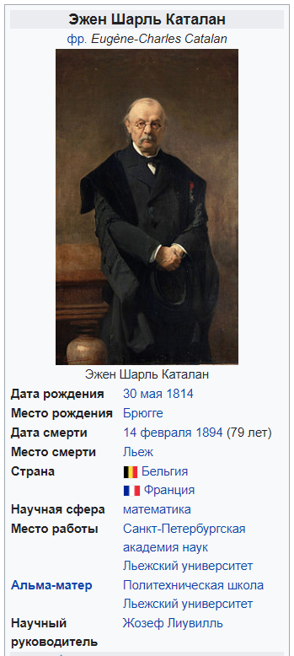
Числа Каталана – это последовательность чисел,
названная в честь бельгийского математика Эжен Шарля Каталана.
С_{n} - обозначение n-ого числа Каталана.
Количество способов расстановки скобок в произведении из (n+1) множителя.
Количество двоичных корневых деревьев с n листьями, у которых из каждого внутреннего узла выходит ровно 2 узла.
Количество правильных скобочных последовательностей длины 2n.
Количество триангуляций выпуклого (n+2)–угольника (разбиение на треугольники непересекающимися диагоналями).
0 | 1 | 2 | 3 | 4 | 5 | 6 | 7 | 8
1 | 1 | 2 | 5 | 14 | 42 | 132 | 429 | 1430
С_{n}

Slide 35

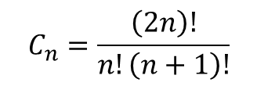
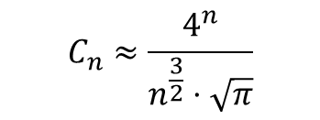
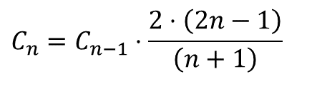
0 | 1 | 2 | 3 | 4 | 5 | 6 | 7 | 8
1 | 1 | 2 | 5 | 14 | 42 | 132 | 429 | 1430
С_{n}
рекуррентная формула для С_{n}
аналитическая формулы для С_{n}
$$С_{n}=\sum_{k=0}^{n−1}{С_{k}⋅С_{n−1−k}}=С_{0}⋅С_{n−1}+С_{1}⋅С_{n−2}+С_{2}⋅С_{n−3}+⋯+С_{n−1}⋅С_{0}$$
$$С_{4}=\left(\begin{aligned}&С_{0} \\ & × \\ &С_{3}\end{aligned}\right)+\left(\begin{aligned}&С_{1} \\ &× \\ &С_{2}\end{aligned}\right)+\left(\begin{aligned}&С_{2} \\ &× \\ &С_{1}\end{aligned}\right)+\left(\begin{aligned}&С_{3} \\ &× \\ &С_{0}\end{aligned}\right)$$
$1 1 2 5$ $$+ × × × ×$$
$$5 2 1 1 \\ __________________________ \\ 5+2+2+5=14$$
$$C_{n}=\frac{\left(2n\right)!}{n!\left(n+1\right)!}$$
$$C_{n}≈\frac{4^{n}}{n^{\frac{3}{2}}⋅\sqrt{π}}$$
$$C_{n}=C_{n−1}⋅\frac{2⋅\left(2n−1\right)}{\left(n+1\right)}$$
ФПМИ БГУ

Slide 36
Числа Каталана в треугольнике Паскаля
0 |  |  |  |  |  |  | 1
1 |  |  |  |  |  | 1 |  | 1
2 |  |  |  |  | 1 |  | 2 |  | 1
3 |  |  |  | 1 |  | 3 |  | 3 |  | 1
4 |  |  | 1 |  | 4 |  | 6 |  | 4 |  | 1
6 |  | 1 |  | 5 |  | 10 |  | 10 |  | 5 |  | 1
7 | 1 |  | 6 |  | 15 |  | 20 |  | 15 |  | 6 |  | 1
Если в треугольнике Паскаля в строке n слева направо пронумеровать числа (нумерация с 0), то m-е число есть биномиальный коэффициент: (число способов выбрать m элементов из n)
Если в чётных строках i от серединной линии отнять соседний элемент,
то получиться C_{i/2} число Каталана.
0 | 1 | 2 | 3 | 4 | 5
1 | 1 | 2 | 5 | 14 | 42
С_{n}
ФПМИ БГУ

Slide 37
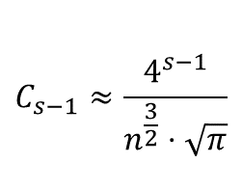

Задача
$$A=A_{1}⋅A_{2}⋅…⋅A_{s}$$
$A_{i} [n_{i}×m_{i}$], $m_{i}=n_{i+1},∀i=\overline{1,s−1}$
$$C_{s−1}≈\frac{4^{s−1}}{n^{\frac{3}{2}}⋅\sqrt{π}}$$
Количество различных способов задать однозначно порядок перемножения матриц – С_{s-1} число Каталана, т.е. экспоненциальная функция.
Метод динамического программирования позволит решить задачу за время :
ФПМИ БГУ

Slide 38
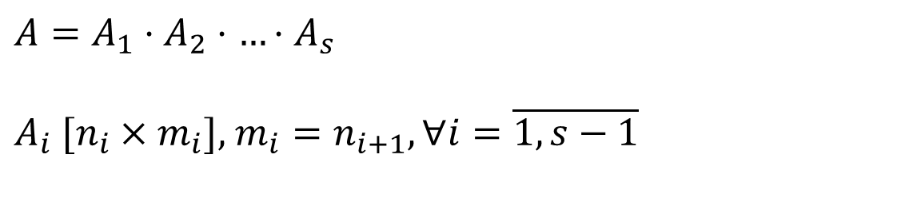

Задача
$$A=A_{1}⋅A_{2}⋅…⋅A_{s}$$
$A_{i} [n_{i}×m_{i}$], $m_{i}=n_{i+1},∀i=\overline{1,s−1}$
Подзадача
Обозначим через минимальное число операций умножения, чтобы перемножить матрицы с номерами от i до j включительно:
Ответ:
$$F\left[1,s\right]$$
ФПМИ БГУ

Slide 39
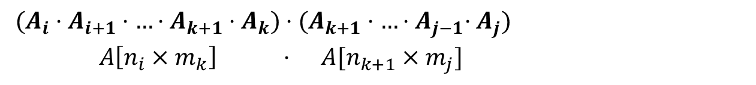
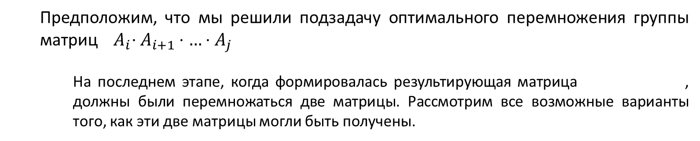
Предположим, что мы решили подзадачу оптимального перемножения группы матриц ${ A}_{i}⋅A_{i+1}⋅…⋅A_{j}$
На последнем этапе, когда формировалась результирующая матрица , должны были перемножаться две матрицы. Рассмотрим все возможные варианты того, как эти две матрицы могли быть получены.
$$\text{Фиксируем некоторое значение }k\text{: }i≤k<j$$
$$(A_{i}⋅A_{i+1}⋅…⋅A_{k+1}⋅A_{k})⋅(A_{k+1}⋅…{⋅A}_{j−1}⋅A_{j}) \\ A\left[n_{i}×m_{k}\right] ⋅ A[n_{k+1}×m_{j}]$$
Так как у нас оптимизационная задача, то перемножать матрицы
надо за минимально возможно число операций умножения.
ФПМИ БГУ

Slide 40
Справедливо следующее рекуррентное соотношение:
ФПМИ БГУ

Slide 41
j
1 вариант
2 вариант
0
 | 0 |  |  |  |  | F[i,j]
 |  | 0
 |  |  | 0
 |  |  |  | 0
 |  |  |  |  | 0
 |  |  |  |  |  | 0
 |  |  |  |  |  |  | 0
0 |  |  |  |  |  |  | F[1,s]
 | 0
 |  | 0
 |  |  | 0
 |  |  |  | 0
 |  |  |  |  | 0
 |  |  |  |  |  | 0
 |  |  |  |  |  |  | 0
0 |  |  |  |  |  |  | F[1,s]
 | 0
 |  | 0
 |  |  | 0
 |  |  |  | 0
 |  |  |  |  | 0
 |  |  |  |  |  | 0
 |  |  |  |  |  |  | 0
i
ФПМИ БГУ

Slide 42
Зависимые подзадачи
0
 | 0
 |  | 0
 |  |  | 0
 |  |  |  | 0
 |  |  |  |  | 0
 |  |  |  |  |  | 0
 |  |  |  |  |  |  | 0
ФПМИ БГУ

Slide 43
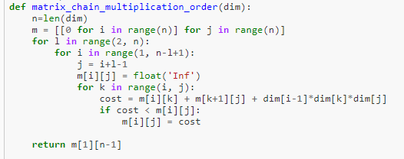
ФПМИ БГУ

Slide 44
Время работы алгоритма оптимального перемножения группы матриц, основанного на методе динамического программирования:
вычислить s(s+1)/2 элементов таблицы;
каждый элемент таблицы вычисляется ровно один раз за не более, чем s арифметических операций.
ФПМИ БГУ

Slide 45
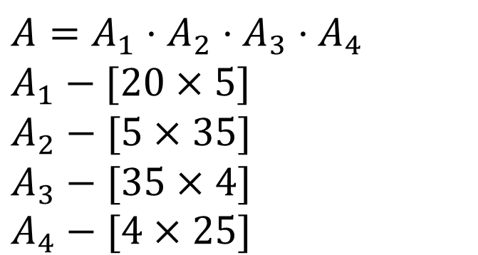
Пример
$$A=A_{1}⋅A_{2}⋅A_{3}⋅A_{4} \\ A_{1}−[20×5] \\ A_{2}−[5×35] \\ A_{3}−[35×4] \\ A_{4}−[4×25]$$
ФПМИ БГУ

Slide 46
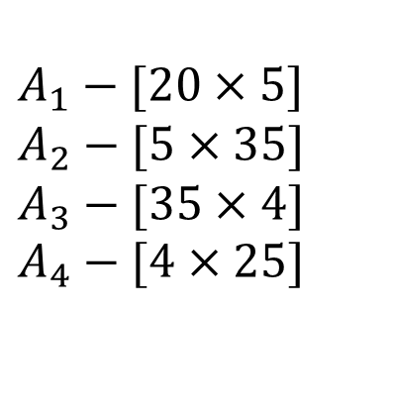
 | 1 | 2 | 3 | 4
1 | 0 | (A₁·A₂) 3 500
2 |  | 0 | (A₂·A₃) 700
3 |  |  | 0 | (A₃·A₄) 3 500
4 |  |  |  | 0
$$A_{1}−[20×5] \\ A_{2}−[5×35] \\ A_{3}−[35×4] \\ A_{4}−[4×25]$$
ФПМИ БГУ

Slide 47
 | 1 | 2 | 3 | 4
1 | 0 | (A₁·A₂) 3 500 | (A₁·A₂·A₃) 1 100 k=1 (A₁)·(A₂·A₃) = 1 100 (A₁·A₂)·(A₃) = 6 300
2 |  | 0 | (A₂·A₃) 700
3 |  |  | 0 | (A₃·A₄) 3 500
4 |  |  |  | 0
$$A_{1}−[20×5] \\ A_{2}−[5×35] \\ A_{3}−[35×4] \\ A_{4}−[4×25]$$
ФПМИ БГУ

Slide 48
 | 1 | 2 | 3 | 4
1 | 0 | (A₁·A₂) 3 500 | (A₁·A₂·A₃) 1 100 k=1
2 |  | 0 | (A₂·A₃) 700 | (A₂·A₃·A₄) 1 200 k=3 (A₂) ·(A₃·A₄) = 7 875 (A₂·A₃)·(A₄) = 1 200
3 |  |  | 0 | (A₃·A₄) 3 500
4 |  |  |  | 0
$$A_{1}−[20×5] \\ A_{2}−[5×35] \\ A_{3}−[35×4] \\ A_{4}−[4×25]$$
ФПМИ БГУ

Slide 49
 | 1 | 2 | 3 | 4
1 | 0 | (A₁·A₂) 3 500 | (A₁·A₂·A₃) 1 100 k=1 | (A₁·A₂·A₃·A₄) 3 100 k=3 (A₁) ·(A₂·A₃·A₄)=3 700 (A₁·A₂)·(A₃·A₄)=24 500 (A₁·A₂·A₃)·(A₄)=3 100
2 |  | 0 | (A₂·A₃) 700 | (A₂·A₃·A₄) 1 200 k=3
3 |  |  | 0 | (A₃·A₄) 3 500
4 |  |  |  | 0
$$A_{1}−[20×5] \\ A_{2}−[5×35] \\ A_{3}−[35×4] \\ A_{4}−[4×25]$$
ФПМИ БГУ

Slide 50
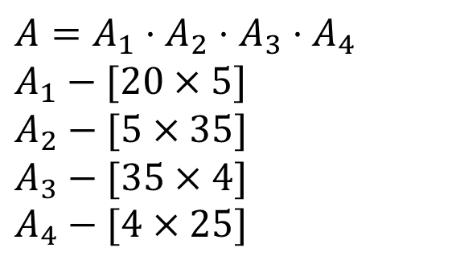
 | 1 | 2 | 3 | 4
1 | 0 | (A₁·A₂) 3 500 | (A₁·A₂·A₃) 1 100 k=1 | (A₁·A₂·A₃·A₄) 3 100 k=3
2 |  | 0 | (A₂·A₃) 700 | (A₂·A₃·A₄) 1 200 k=3
3 |  |  | 0 | (A₃·A₄) 3 500
4 |  |  |  | 0
$$A=A_{1}⋅A_{2}⋅A_{3}⋅A_{4} \\ A_{1}−[20×5] \\ A_{2}−[5×35] \\ A_{3}−[35×4] \\ A_{4}−[4×25]$$
Ответ:
3 100 операций умножения
Порядок перемножения:
(A₁·A₂·A₃)·A₄
(A₁·(A₂·A₃))·A₄
ФПМИ БГУ

Slide 51
Задача 4.
Наибольшая общая подпоследовательность (НОП)
англ. longest common subsequence (LCS)
ФПМИ БГУ

Slide 52
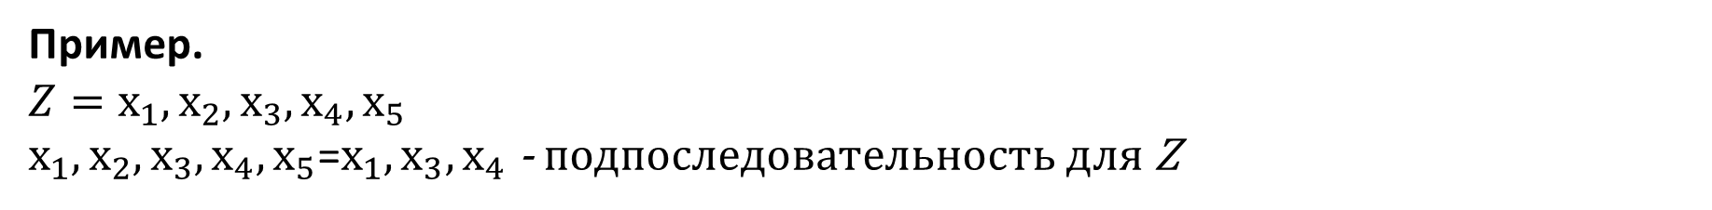
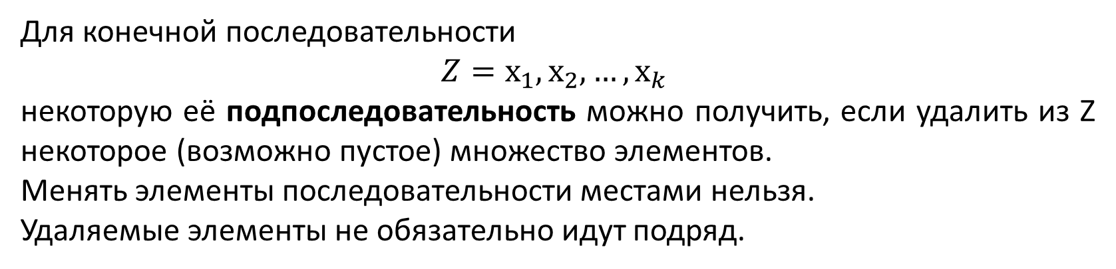
Для конечной последовательности
$${Z=х}_{1}, х_{2}, …,х_{k}$$
некоторую её подпоследовательность можно получить, если удалить из Z некоторое (возможно пустое) множество элементов.
Менять элементы последовательности местами нельзя.
Удаляемые элементы не обязательно идут подряд.
Пример.
$${Z=х}_{1}, х_{2},х_{3},х_{4},х_{5}$$
$х_{1}, х_{2},х_{3},х_{4},х_{5}$=$х_{1},х_{3},х_{4}$ - подпоследовательность для Z
Крайние случаи:
самая короткая - пустая подпоследовательность (удалены все элементы последовательности Z);
самая длинная - совпадает с самой последовательностью (удалено нулевое множество элементов).
ФПМИ БГУ

Slide 53
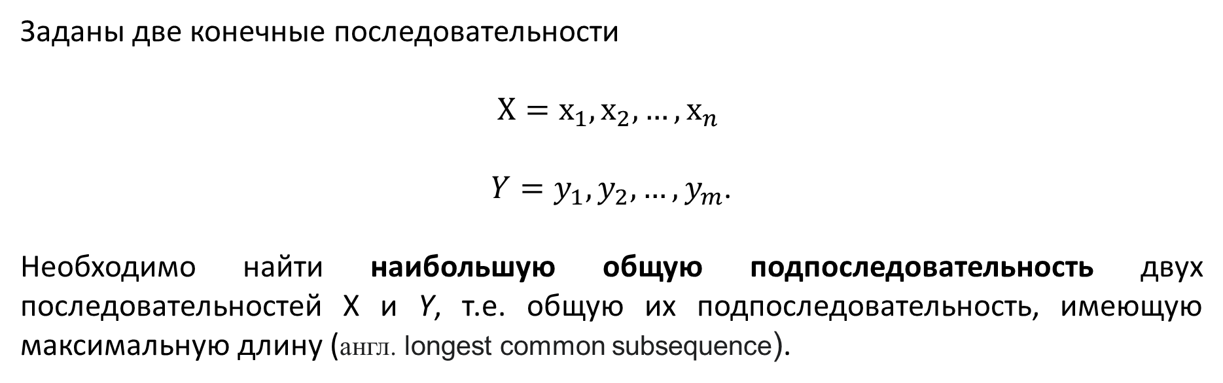
Заданы две конечные последовательности
$${Х=х}_{1}, х_{2}, …,х_{n}$$
${Y=y}_{1}, y_{2}, …,y_{m}$.
Необходимо найти наибольшую общую подпоследовательность двух последовательностей Х и Y, т.е. общую их подпоследовательность, имеющую максимальную длину (англ. longest common subsequence).
ФПМИ БГУ

Slide 54
Пример 1.
Пример 2.
X=Ф,Б,П,Г,М,У,И
X=0,2,0,9,1,9,6,7,22
Y=А,Ф,И,П,С,Д,М,И,Б,Г,У
Y=2,5,0,1,1,9,5,5,22
LCS (X,Y) = Ф,П,М,И
|LCS (X,Y)|= 4
LCS (X,Y)=2,0,1,9,22
|LCS (X,Y)|= 5
В общем случае задача может иметь неоднозначное решение.
ФПМИ БГУ

Slide 55

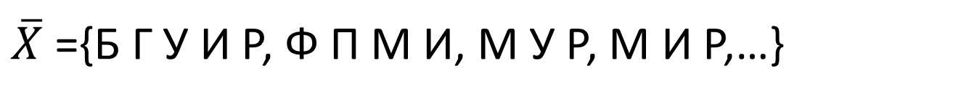
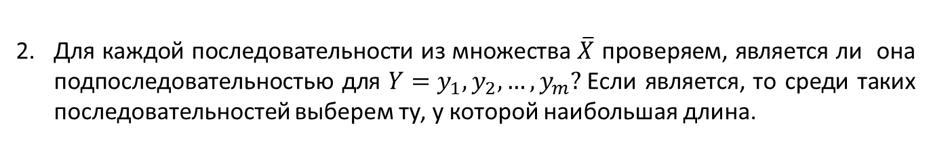

Задачу LCS можно решить полным перебором
1. Построим множество $\overline{X}$ , в которое добавим все возможные подпоследовательности последовательности ${Х=х}_{1}, х_{2}, …,х_{n}.$
Сколько подпоследовательностей будет сгенерировано?
$${|\overline{Х}|=2}^{n}$$
Для каждой последовательности из множества $\overline{X}$ проверяем, является ли она подпоследовательностью для ${Y=y}_{1}, y_{2}, …,y_{m}?$Если является, то среди таких последовательностей выберем ту, у которой наибольшая длина.
Время работы алгоритма LCS (X,Y), основанного на полном переборе:
$${Ω(2}^{n}⋅m)$$
(элементы последовательности разделяются пробелом)
X=Ф Б П Г М У И Р
$\overline{X}$ ={Б Г У И Р, Ф П М И, М У Р, М И Р,…}
Y=А Ф И П С Д М И Б Г Л У В
ФПМИ БГУ

Slide 56
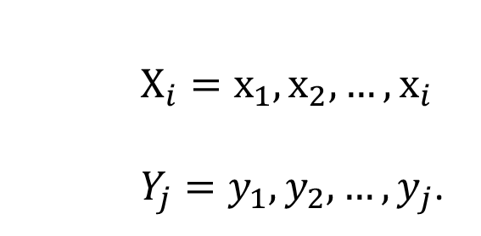
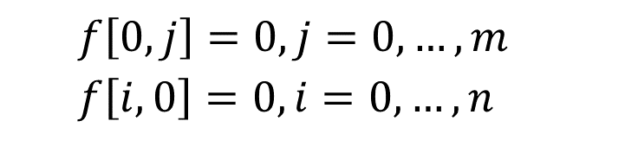
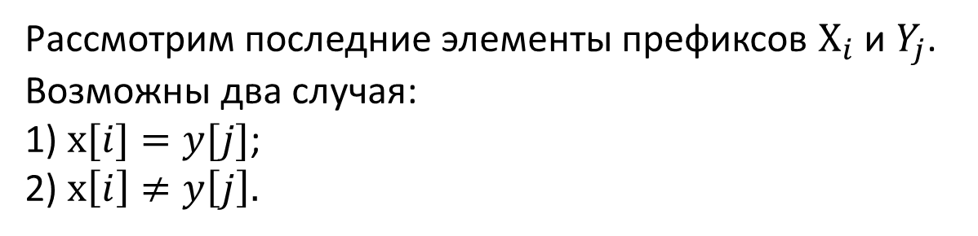
Задачу LCS можно решить динамическим программированием
Обозначим через F[i,j] длину наибольшей общей подпоследовательности для двух префиксов:
 | 0 | 1 y₁ | 2 y₂ | 3 y₃ | … | m y_{m}
0 | 0 | 0 | 0 | 0 | 0 | 0
1 x₁ | 0
2 x₂ | 0
3 x₃ | 0
… | 0
N x_{n} | 0 |  |  |  |  | ?
$${Х_{i}=х}_{1}, х_{2}, …,х_{i}$$
${Y_{j}=y}_{1}, y_{2}, …,y_{j}$.
F
Граничные условия (один из префиксов пустой):
Рассмотрим последние элементы префиксов $Х_{i}$ и $Y_{j}$.
Возможны два случая:
1) $х[i]=y[j]$;
2) $х\left[i\right]≠y\left[j\right].$
$$f\left[0,j\right]=0,j=0,…,m$$
$$f\left[i,0\right]=0,i=0,…,n$$
ФПМИ БГУ

Slide 57
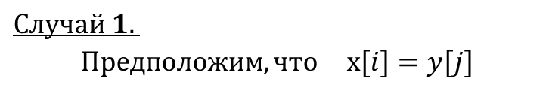



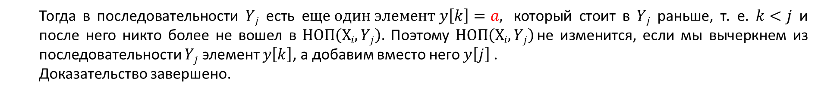
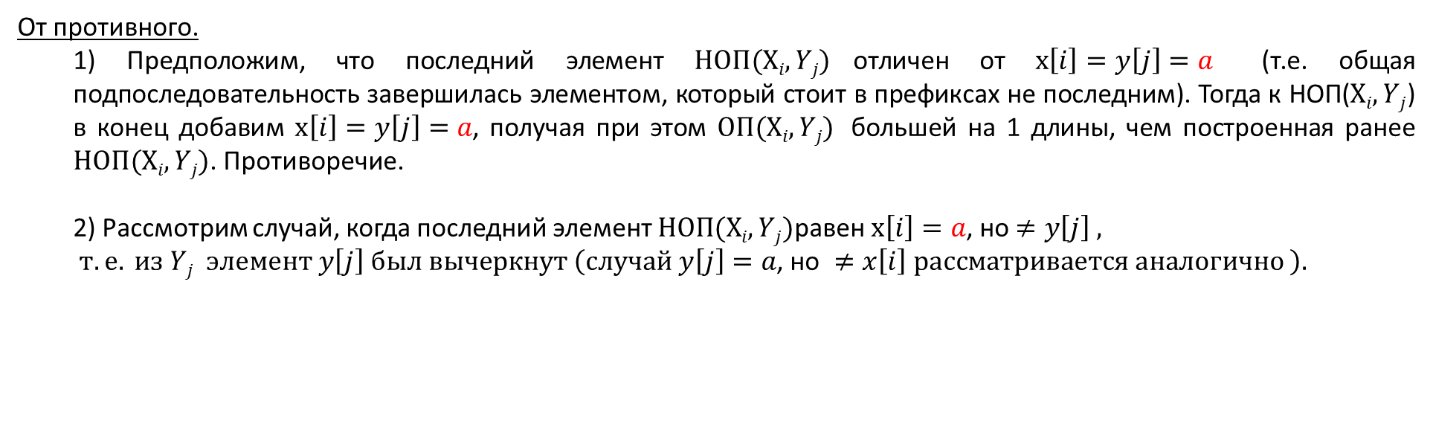

1
i
$$Случай 1.$$
$$Предположим, что х[i]=y[j]$$
$$Хi$$
 |  |  |  | а
j
$$Yj$$
 |  |  | а |  |  | а
Утверждение.
Если $х[i]=y[j]$, то $НОП(Хi,Yj)$обязательно будет содержать самым последним элементом $х\left[i\right]=y\left[j\right]=a.$
От противного.
1) Предположим, что последний элемент $НОП(Хi,Yj)$отличен от $х\left[i\right]=y\left[j\right]=a$ (т.е. общая подпоследовательность завершилась элементом, который стоит в префиксах не последним). Тогда к НОП($Хi,Yj$) в конец добавим $х\left[i\right]=y\left[j\right]=a$, получая при этом $ОП(Хi,Yj)$ большей на 1 длины, чем построенная ранее $НОП(Хi,Yj)$. Противоречие.
2) Рассмотрим случай, когда последний элемент $НОП(Хi,Yj)$равен $х\left[i\right]=a$, но $≠y\left[j\right] , т.е. из Yj элемент y\left[j\right] был вычеркнут \left(случай y\left[j\right]=a\text{, но }≠x\left[i\right] рассматривается аналогично \right).$
$$Хi$$
 |  |  |  | а
i
$$Yj$$
 |  |  |  | а |  | а
k
j
Тогда в последовательности $Yj$ есть е$ще один элемент y\left[k\right]=a,$ который стоит в $Yj$ раньше, т. е. $k<j$ и после него никто более не вошел в $НОП\left(Хi,Yj\right).$ Поэтому $НОП\left(Хi,Yj\right)$не изменится, если мы вычеркнем из последовательности $Yj$ элемент $y\left[k\right]$, а добавим вместо него $y\left[j\right]$.
Доказательство завершено.
ФПМИ БГУ

Slide 58
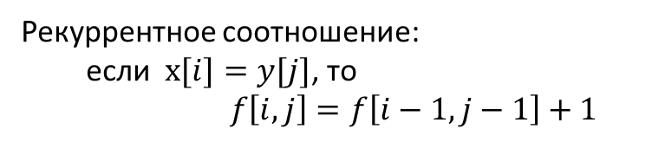
1
i-1
i
$$Случай 1.$$
$$Предположим, что х[i]=y[j]$$
$$Хi$$
 |  |  |  | а
$$Yj$$
 |  |  |  |  |  | а
j-1
j
Утверждение.
Если $х[i]=y[j]$, то $НОП(Хi,Yj)$обязательно будет содержать самым последним элементом $х\left[i\right]=y\left[j\right]=a.$
Поэтому в Случае 1 можно пока забыть про элементы$х\left[i\right] и y\left[j\right],$ решить задачу НОП ($Х_{i−1},Y_{j−1}$), а затем в конец построенной НОП ($Х_{i−1},Y_{j−1}$) приписать элемент $х\left[i\right] (=y[j]$ ).
Рекуррентное соотношение:
если $х[i]=y[j]$, то
$f\left[i,j\right]=f\left[i−1,j−1\right]+1$
f(i-1,j-1)
 | f(i,j)
ФПМИ БГУ

Slide 59

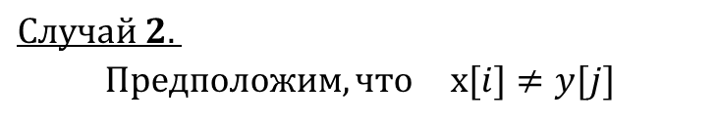



1
i
$$Случай 2.$$
$$Предположим, что х[i]≠y[j]$$
$$Хi$$
 |  |  |  | а
j
$$Yj$$
 |  |  |  |  |  | б
Утверждение.
Если $х[i]≠y[j]$, то $НОП(Хi,Yj)$точно не сможет завершиться на один из этих элементов.
1) Предположим, что последний элемент $НОП(Хi,Yj)$ равен $y\left[j\right]$. Тогда элемент х$\left[i\right]$не войдет в $НОП(Хi,Yj)$, поэтому его можно вычеркнуть из $Хi$ и $НОП(Хi,Yj)$ = $НОП\left(Х_{i−1},Yj\right).$
$$Хi$$
 |  |  |  | а
i-1
$$Yj$$
 |  |  |  |  |  | б
j
2) Предположим, что последний элемент $НОП(Хi,Yj)$ равен $х[i]$. Тогда элемент $y[j]$не войдет в $НОП(Хi,Yj)$, поэтому его можно вычеркнуть из $Yj$ и $НОП(Хi,Yj)$ = $НОП\left(Х_{i},Y_{j−1}\right).$
$$Хi$$
 |  |  |  | а
i
$$Yj$$
 |  |  |  |  |  | б
j-1
3) Cлучай, когда в $НОП(Хi,Yj)$ не входит ни один из элементов $х\left[i\right], y[j]$ будет рассмотрен через шаг в подзадачах $НОП\left(Х_{i−1},Yj\right)$ и $НОП\left(Х_{i},Y_{j−1}\right)$
ФПМИ БГУ

Slide 60
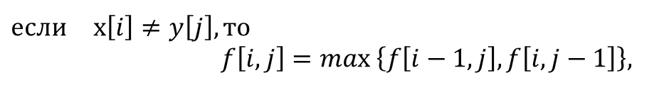
1
i
$$Случай 2.$$
$$Предположим, что х[i]≠y[j]$$
$$Хi$$
 |  |  |  | а
j
$$Yj$$
 |  |  |  |  |  | б
Утверждение.
Если $х[i]≠y[j]$, то $НОП(Хi,Yj)$точно не сможет завершиться на один из этих элементов.
Получаем для Случая 2 следующее рекуррентное соотношение:
$$если х\left[i\right]≠y\left[j\right], то$$
$$f\left[i,j\right]=maх \left\{f\left[i−1,j\right],f\left[i,j−1\right]\right\},$$
 | f(i-1,j)
f(i,j-1) | f(i,j)
ФПМИ БГУ

Slide 61
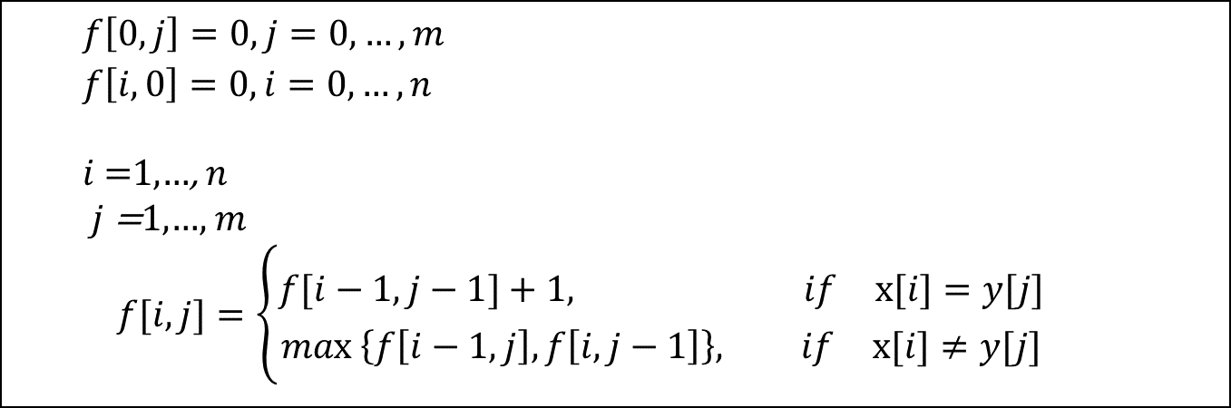

Объединяя оба случая, получаем следующее рекуррентное соотношение:
$$f\left[0,j\right]=0,j=0,…,m$$
$$f\left[i,0\right]=0,i=0,…,n$$
$i$=1,…, $n$
$j$=1,…, $m$
$f[i,j]=\left\{\begin{aligned}&f[i−1,j−1]+1, if х[i]=y[j] \\ maх \left\{f\left[i−1,j\right],f\left[i,j−1\right]\right\}, if х[i]≠y[j]\end{aligned}\right.$
 | 0 | 1 м | 2 а | 3 м | 4 и | 5 т | m=6 а
0 | 0 | 0 | 0 | 0 | 0 | 0 | 0
1 м | 0 | 1 | 1 | 1 | 1 | 1 | 1
2 о | 0 | 1 | 1 | 1 | 1 | 1 | 1
3 т | 0 | 1 | 1 | 1 | 1 | 2 | 2
4 м | 0 | 1 | 1 | 2 | 2 | 2 | 2
n=5 а | 0 | 1 | 2 | 2 | 2 | 2 | 3
$$f\left[n,m\right]−решение задачи$$
ФПМИ БГУ

Slide 62
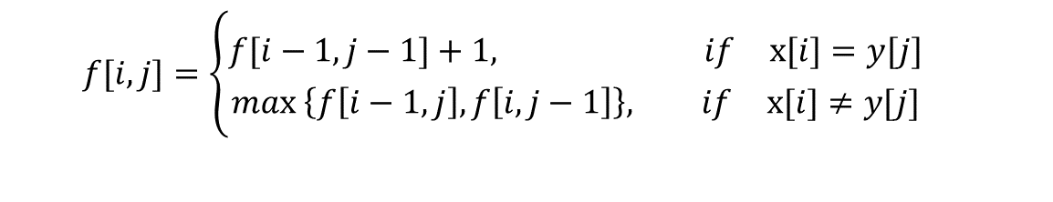

ДП назад
$$f[i,j]=\left\{\begin{aligned}&f[i−1,j−1]+1, if х[i]=y[j] \\ maх \left\{f\left[i−1,j\right],f\left[i,j−1\right]\right\}, if х[i]≠y[j]\end{aligned}\right.$$
f(i-1,j-1) | f(i-1,j)
f(i,j-1) | f(i,j)
1-й способ
2-й способ
 | 0 | 1 | 2 | 3 | … | m
0 | 0 | 0 | 0 | 0 | 0 | 0
1 | 0
2 | 0
3 | 0
… | 0
n | 0 |  |  |  |  | ?
 | 0 | 1 | 2 | 3 | … | m
0 | 0 | 0 | 0 | 0 | 0 | 0
1 | 0
2 | 0
3 | 0
… | 0
n | 0 |  |  |  |  | ?
F
если не нужно восстанавливать саму подпоследовательность, то можно в памяти хранить только предыдущую строку матрицы и текущую (предыдущий столбец и текущий)
Время работы алгоритма, основанного на ДП:
$$Ο\left(n⋅m\right)$$
ФПМИ БГУ

Slide 63
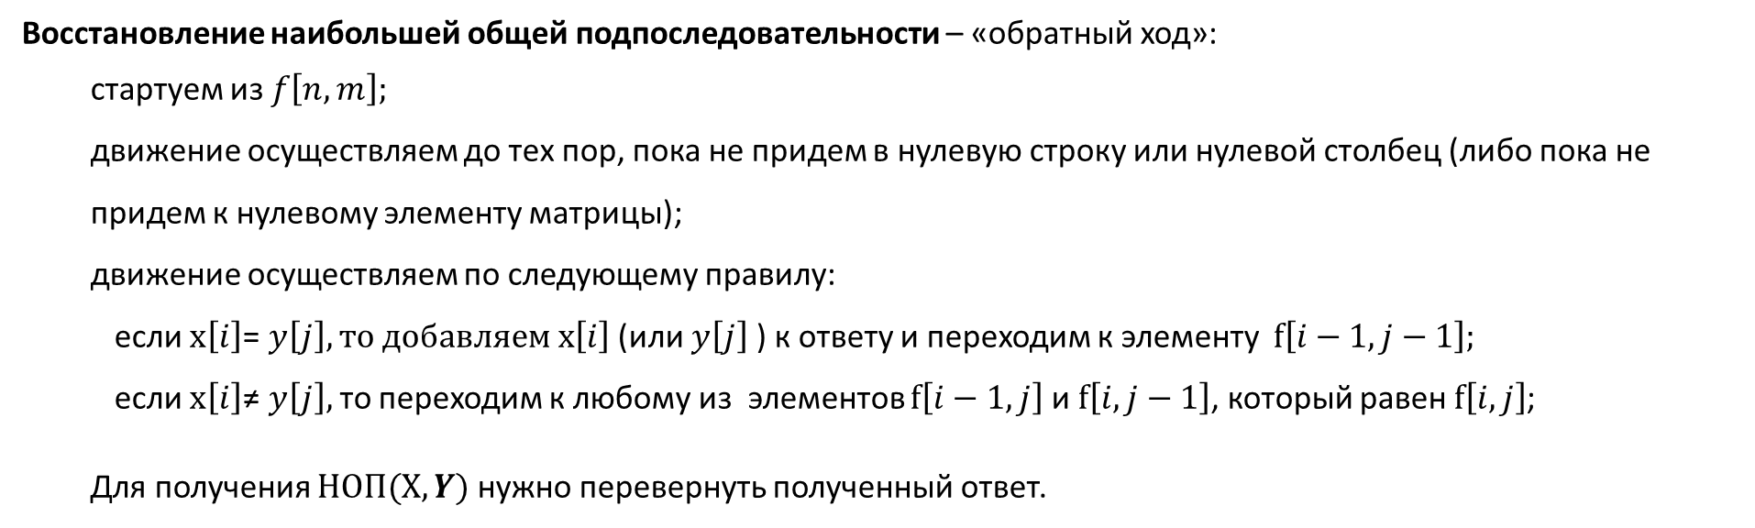

Восстановление наибольшей общей подпоследовательности – «обратный ход»:
стартуем из $f\left[n,m\right];$
движение осуществляем до тех пор, пока не придем в нулевую строку или нулевой столбец (либо пока не придем к нулевому элементу матрицы);
движение осуществляем по следующему правилу:
если $х\left[i\right]$= $y\left[j\right], то добавляем х\left[i\right]$ (или $y\left[j\right]$) к ответу и переходим к элементу $f\left[i−1,j−1\right];$
если $х\left[i\right]$≠ $y\left[j\right],$то переходим к любому из элементов $f\left[i−1,j\right]$ и $f\left[i,j−1\right]$, который равен $f\left[i,j\right]$;
Для получения $НОП(Х,Y)$ нужно перевернуть полученный ответ.
 | 0 | 1 м | 2 а | 3 м | 4 и | 5 т | m=6 а
0 | 0 | 0 | 0 | 0 | 0 | 0 | 0
1 м | 0 | 1 | 1 | 1 | 1 | 1 | 1
2 о | 0 | 1 | 1 | 1 | 1 | 1 | 1
3 т | 0 | 1 | 1 | 1 | 1 | 2 | 2
4 м | 0 | 1 | 1 | 2 | 2 | 2 | 2
n=5 а | 0 | 1 | 2 | 2 | 2 | 2 | 3
$НОП(м а м и т а,м о т м а)$=
м
т
а
(в примере при неоднозначности движение шло вверх)
ФПМИ БГУ

Slide 64
Задача 5.
Наибольшая подпоследовательность-палиндром
ФПМИ БГУ

Slide 65
Задана строка длины n.
Необходимо вычеркнуть минимальное число элементов так, чтобы получился палиндром
(палиндром - строка, которая одинаково читается слева направо и справа налево).
Для строки: a s d f s l a
Наибольшая подпоследовательность-палиндром: a s d s a
ФПМИ БГУ

Slide 66



Неявное решение задачи
Предположим, что у нас задана строка ${Х=х}_{1}, х_{2}, …,х_{n}.$
Перевернем эту строку: ${\overline{Х}=х}_{n}, х_{n−1}, …,х_{1}$
Наибольшая подпоследовательность-палиндром = $НОП\left(Хn,\overline{Х}n\right).$
Х=a s d f s l a
a
l
s
f
d
s
a
0 | 0 | 0 | 0 | 0 | 0 | 0 | 0
0 | 1 | 1 | 1 | 1 | 1 | 1 | 1
0 | 1 | 1 | 2 | 2 | 2 | 2 | 2
0 | 1 | 1 | 2 | 2 | 3 | 3 | 3
0 | 1 | 1 | 2 | 3 | 3 | 3 | 3
0 | 1 | 1 | 2 | 3 | 3 | 4 | 4
0 | 1 | 2 | 2 | 3 | 3 | 4 | 4
0 | 1 | 2 | 2 | 3 | 3 | 4 | 5
Время работы $Θ\left(n^{2}\right).$
a
Требуемая память $Θ\left(n^{2}\right).$
s
d
f
s
Наибольший палиндром
l
a
s
d
s
a
a
ФПМИ БГУ

Slide 67
Явное решение задачи
Обозначим через F[i,j] длину наибольшего палиндрома, который можно получить, если мы рассматриваем элементы строки от индекса i до j включительно.
string
i
i+1
j-1
j
Ответ:
 | 1 | 2 | 3 | 4 | 5 | 6
1 |  |  |  |  |  | ?
2
3
4
5
6
F
n=6
ФПМИ БГУ

Slide 68
string
i
i+1
j-1
j
1 | 1(2) |  |  |  | ?
 | 1 | 1(2)
 |  | 1 | 1(2)
 |  |  | 1 | 1(2)
 |  |  |  | 1 | 1(2)
 |  |  |  |  | 1
Строки длины 1
Строки длины 2
Строки длины >2
F(i,j-1) | F(i,j)
F(i+1,j-1) | F(i+1,j)
F(i,j-1) | F(i,j)
F(i+1,j-1) | F(i+1,j)
ФПМИ БГУ

Slide 69
j
j+1
Задачи A, B и C являются зависимыми, так как они требуют для своего решения знать длину наибольшего палиндрома для строки string от индекса i до j включительно.
 | A | B
 | F(i,j) | C
i-1
i
ФПМИ БГУ

Slide 70

Пример
$$f[i,i]=1,i=\overline{1,n}$$ $$f[i,i+1]=\left\{\begin{aligned}&2, if string[i]=string[i+1] \\ &1, if string[i]≠string[i+1]\end{aligned}\right. i=\overline{1,n−1}$$
a s d f s l a
a
s
d
f
s
l
a
a
1 | 1
 | 1 | 1
 |  | 1 | 1
 |  |  | 1 | 1
 |  |  |  | 1 | 1
 |  |  |  |  | 1 | 1
 |  |  |  |  |  | 1
s
d
f
s
l
a
ФПМИ БГУ

Slide 71
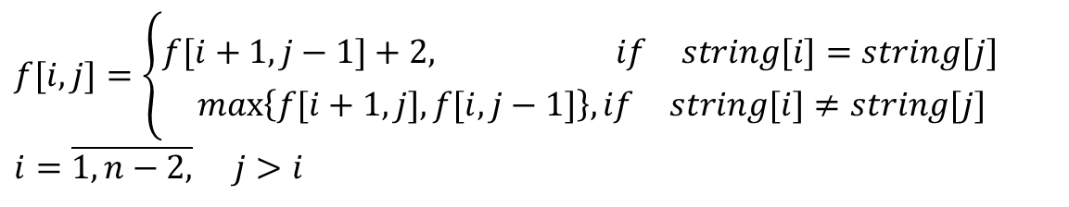
$$f[i,j]=\left\{\begin{aligned}&f[i+1,j−1]+2, if string[i]=string[j] \\ & maх\left\{f[i+1,j],f[i,j−1]\right\},if string[i]≠string[j]\end{aligned}\right. \\ i=\overline{1,n−2,} j>i$$
a s d f s l a
a
s
d
f
s
l
a
a
1 | 1 | 1
 | 1 | 1 | 1
 |  | 1 | 1 | 1
 |  |  | 1 | 1 | 1
 |  |  |  | 1 | 1 | 1
 |  |  |  |  | 1 | 1
 |  |  |  |  |  | 1
s
d
f
s
l
a
ФПМИ БГУ

Slide 72
$$f[i,j]=\left\{\begin{aligned}&f[i+1,j−1]+2, if string[i]=string[j] \\ & maх\left\{f[i+1,j],f[i,j−1]\right\},if string[i]≠string[j]\end{aligned}\right. \\ i=\overline{1,n−2,} j>i$$
a s d f s l a
a
s
d
f
s
l
a
a
1 | 1 | 1 | 1
 | 1 | 1 | 1 | 3
 |  | 1 | 1 | 1 | 1
 |  |  | 1 | 1 | 1 | 1
 |  |  |  | 1 | 1 | 1
 |  |  |  |  | 1 | 1
 |  |  |  |  |  | 1
s
d
f
s
l
a
ФПМИ БГУ

Slide 73
$$f[i,j]=\left\{\begin{aligned}&f[i+1,j−1]+2, if string[i]=string[j] \\ & maх\left\{f[i+1,j],f[i,j−1]\right\},if string[i]≠string[j]\end{aligned}\right. \\ i=\overline{1,n−2,} j>i$$
a s d f s l a
a
s
d
f
s
l
a
a
1 | 1 | 1 | 1 | 3
 | 1 | 1 | 1 | 3 | 3
 |  | 1 | 1 | 1 | 1 | 1
 |  |  | 1 | 1 | 1 | 1
 |  |  |  | 1 | 1 | 1
 |  |  |  |  | 1 | 1
 |  |  |  |  |  | 1
s
d
f
s
l
a
ФПМИ БГУ

Slide 74
$$f[i,j]=\left\{\begin{aligned}&f[i+1,j−1]+2, if string[i]=string[j] \\ & maх\left\{f[i+1,j],f[i,j−1]\right\},if string[i]≠string[j]\end{aligned}\right. \\ i=\overline{1,n−2,} j>i$$
a s d f s l a
a
s
d
f
s
l
a
a
1 | 1 | 1 | 1 | 3 | 3
 | 1 | 1 | 1 | 3 | 3 | 3
 |  | 1 | 1 | 1 | 1 | 1
 |  |  | 1 | 1 | 1 | 1
 |  |  |  | 1 | 1 | 1
 |  |  |  |  | 1 | 1
 |  |  |  |  |  | 1
s
d
f
s
l
a
ФПМИ БГУ

Slide 75
$$f[i,j]=\left\{\begin{aligned}&f[i+1,j−1]+2, if string[i]=string[j] \\ & maх\left\{f[i+1,j],f[i,j−1]\right\},if string[i]≠string[j]\end{aligned}\right. \\ i=\overline{1,n−2,} j>i$$
a s d f s l a
a
s
d
f
s
l
a
a
1 | 1 | 1 | 1 | 3 | 3 | 5
 | 1 | 1 | 1 | 3 | 3 | 3
 |  | 1 | 1 | 1 | 1 | 1
 |  |  | 1 | 1 | 1 | 1
 |  |  |  | 1 | 1 | 1
 |  |  |  |  | 1 | 1
 |  |  |  |  |  | 1
s
d
f
Время работы алгоритма :
s
l
a
ФПМИ БГУ

Slide 76
Восстановление палиндрома
a s d f s l a
a
s
d
f
s
l
a
a
1 | 1 | 1 | 1 | 3 | 3 | 5
 | 1 | 1 | 1 | 3 | 3 | 3
 |  | 1 | 1 | 1 | 1 | 1
 |  |  | 1 | 1 | 1 | 1
 |  |  |  | 1 | 1 | 1
 |  |  |  |  | 1 | 1
 |  |  |  |  |  | 1
a
s
a s
d
a s f
f
a s f s a
s
l
a
ФПМИ БГУ

Slide 77
Задача 6.
Наибольшая возрастающая подпоследовательность
Longest increasing subsequence, LIS
ФПМИ БГУ

Slide 78
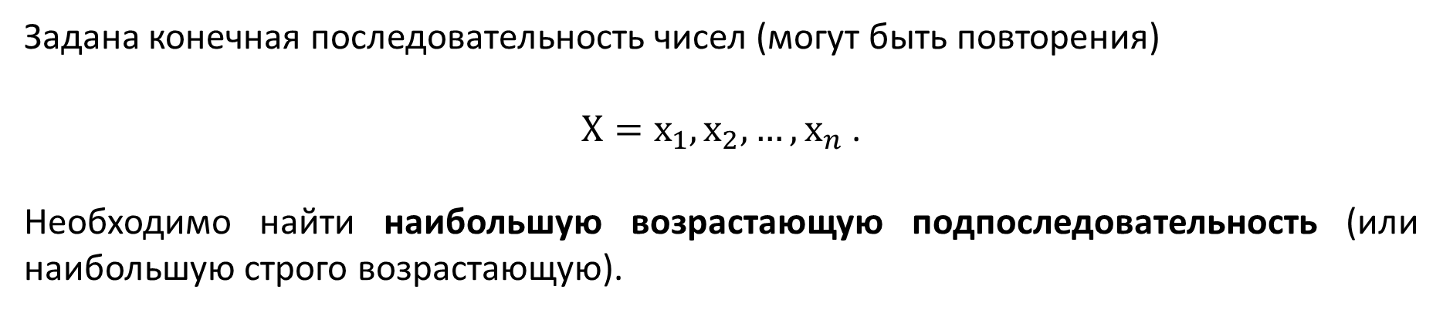
Задана конечная последовательность чисел (могут быть повторения)
${Х=х}_{1}, х_{2}, …,х_{n}$.
Необходимо найти наибольшую возрастающую подпоследовательность (или наибольшую строго возрастающую).
Х= 0, 2, 9, 1, 9, 6, 7, 22
НВП(Х)= 0, 2, 6, 7, 22
ФПМИ БГУ

Slide 79



Неявное решение задачи (двумерное ДП)
Предположим, что у нас задана п$оследовательность чисел {Х=х}_{1}, х_{2}, …,х_{n}.$
Отсортируем последовательность $Х$по не убыванию, получим последовательность ${Y:y}_{1}{≤y}_{2}≤…≤y_{n}$
(если требуется, чтобы подпоследовательность строго возрастала, то удалим из $Y$ повторяющиеся элементы).
Сделать это можно за время $Ο\left(n⋅\log{n}\right).$
Тогда $НВП(X)$= $НОП\left(X, Y\right).$
Х= 0, 2, 9, 1, 9, 6, 7, 22
Y= 0, 1, 2, 6, 7, 9, 9, 22
0
1
2
6
7
9
9
22
0 | 0 | 0 | 0 | 0 | 0 | 0 | 0 | 0
0 | 1 | 1 | 1 | 1 | 1 | 1 | 1 | 1
0 | 1 | 1 | 2 | 2 | 2 | 2 | 2 | 2
0 | 1 | 1 | 2 | 2 | 2 | 3 | 3 | 3
0 | 1 | 2 | 2 | 2 | 2 | 3 | 3 | 3
0 | 1 | 2 | 2 | 2 | 2 | 3 | 4 | 4
0 | 1 | 2 | 2 | 3 | 3 | 3 | 4 | 4
0 | 1 | 2 | 2 | 3 | 4 | 4 | 4 | 4
0 | 1 | 2 | 2 | 3 | 4 | 4 | 4 | 5
0
2
9
1
НВП (0, 2, 9, 1, 9, 6, 7, 22)=(22, 9, 9, 2,0)
9
6
Время работы $Θ\left(n^{2}\right).$
7
Требуемая память $Θ\left(n^{2}\right).$
22
ФПМИ БГУ

Slide 80
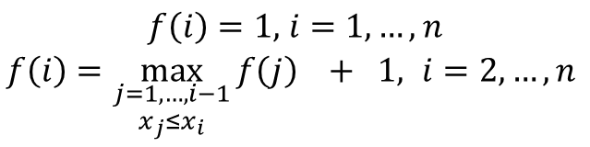

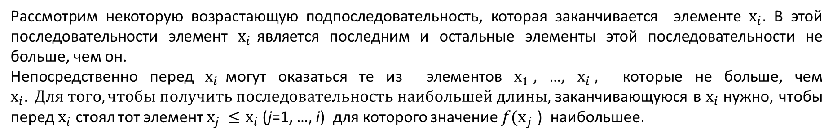
Явное решение задачи (одномерное ДП)
Обозначим через F[i] длину максимальной возрастающей подпоследовательности, которая обязательно заканчивается в элементе $х_{i}.$
F
1
i-1
i
n
Рассмотрим некоторую возрастающую подпоследовательность, которая заканчивается элементе $х_{i}.$ В этой последовательности элемент $х_{i}$является последним и остальные элементы этой последовательности не больше, чем он.
Непосредственно перед $х_{i}$могут оказаться те из элементов $х_{1}$, …, $х_{i}$, которые не больше, чем $х_{i}. Для того, чтобы получить последовательность наибольшей длины,$заканчивающуюся в $х_{i}$нужно, чтобы перед $х_{i}$ стоял тот элемент $х_{j }≤х_{i}$ (j=1, …, i) для которого значение ${f(х}_{j}$ ) наибольшее.
Тогда получаем следующее рекуррентное соотношение:
$\begin{aligned}f\left(i\right)=1\text{,} i=1, …,n \\ f\left(i\right)=\max_{\begin{aligned}j=1,…,i−1 \\ x_{j}≤x_{i}\end{aligned}}{f\left(j\right) + 1, i=2,…,n }\end{aligned}$
Ответ:
$НВП\left(Хn\right)$ $=\max_{j=1,…,n }{f\left(j\right) }$
ФПМИ БГУ

Slide 81


Построить НВП для последовательности:
Х= 0, 2, 9, 1, 9, 6, 7, 22, 1
i | 1 | 2 | 3 | 4 | 5 | 6 | 7 | 8 | 9
Х | 0 | 2 | 9 | 1 | 9 | 6 | 7 | 22 | 1
F | 1 | 2 | 3 | 2 | 4 | 3 | 4 | 5 | 3
Время работы $Θ\left(n^{2}\right).$
Требуемая память $Θ\left(n\right).$
Как восстановить саму НВП(Х)?
НВП( 0, 2, 9, 1, 9, 6, 7, 22, 1)=(0,1,6,7,22)
ФПМИ БГУ

Slide 82
Можно ли решить эту задачу быстрее, например, за $Ο\left(n⋅log n\right)?$
i | 1 | 2 | 3 | 4 | 5 | 6 | 7 | 8 | 9
Х | 0 | 2 | 9 | 1 | 9 | 6 | 7 | 22 | 1
F | 1 | 2 | 3 | 2 | 4 | 3 | 4 | 5 | 4
среди под последовательностей
одинаковой длины оставляем одну – самую перспективную из них:
ту, к которой можно подсоединить больше элементов;
2
9
1
9
6
0
0
0
0
0 | 1
0
0
0 | 1
0
0 | 1
0 | 1 | 6
0 | 1
0
0 | 2
0 | 2
0 | 1
0 | 2 | 9
0 | 2 | 9
0 | 1 | 6
0
0 | 2
0 | 2 | 9
0 | 2 | 9
0 | 2 | 9
0 | 2 | 9 | 9
0 | 2 | 9 | 9
0 | 2 | 9 | 9
0
22
1
0
7
0
0 | 1
0
0 | 1
0
0 | 1
0 | 1 | 1
0 | 1
0 | 1 | 6
0 | 1
0 | 1 | 6
0 | 1 | 6
0 | 1 | 1
0 | 1 | 6 | 7
0 | 1 | 6
0 | 1 | 6 | 7
0 | 1 | 6 | 7
0 | 1 | 6 | 7
0 | 2 | 9 | 9
0 | 1 | 6 | 7
0 | 1 | 6 | 7 | 22
0 | 1 | 6 | 7 | 22
0 | 1 | 6 | 7 | 22

Slide 83

1
2
4
12
17
19
23
77
1
2
4
12 6
17
19
23
77
Х=6
i
i=UpperBound (х)
Время работы алгоритма построения НВП(Х):
$Ο\left(n⋅log n\right)$.

Slide 84
Задача 7.
Преобразование строк
вычисление расстояния Левенштейна
(редакционное расстояние)
ФПМИ БГУ

Slide 85

Заданы две строки, как сравнить их, чтобы определить насколько они похожи?
$${Х=х}_{1}, х_{2}, …,х_{n}$$
${Y=y}_{1}, y_{2}, …,y_{m}$.
Приложения:
для исправления ошибок при наборе слова;
для сравнения текстовых файлов («символы» – строки файла; «строки» - файлы);
в биоинформатике при сравнении аминокислот.
ФПМИ БГУ

Slide 86
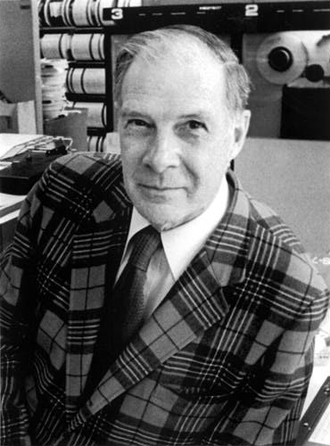


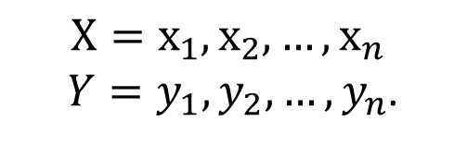


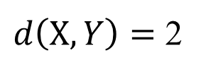
Если строки имеют одинаковую длину,
$${Х=х}_{1}, х_{2}, …,х_{n}$$
${Y=y}_{1}, y_{2}, …,y_{n}$.
то для их сравнения можно использовать следующую метрику: расстояние Хэмминга
число позиций, в которых соответствующие символы двух строк одинаковой длины отличаются.
$$Х$$
$$а$$ | л | г | о | р | и | т | м | и | к | а
Ричард Уэсли Хэмминг
Richard Wesley Hamming
1915-1998
США, Чикаго
$$Y$$
$$о$$ | л | г | о | р | р | т | м | и | к | а
$d\left(Х,Y\right)=$ 2
Если расстояние Хэмминга равно 1, то говорят, что строки являются «соседними».

Slide 87
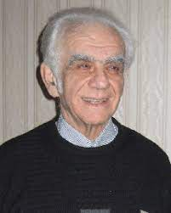
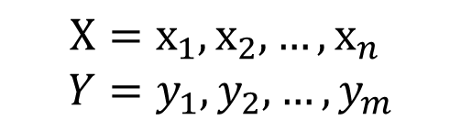
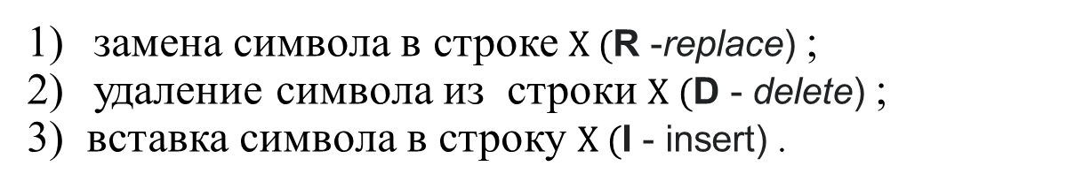
Если строки имеют разную длину:
$${Х=х}_{1}, х_{2}, …,х_{n}$$
$${Y=y}_{1}, y_{2}, …,y_{m}$$
то для их сравнения можно использовать следующую метрику: расстояние Левенштейна (др. словами редакционное расстояние).
Расстояние Левенштейна для двух строк равно минимальному числу односимвольных «редакторских правок»:
Владимир Иосифович Левенштейн
1935-2017
СССР (Россия), Москва
доктор физ.-мат.наук
замена символа в строке $Х (\text{R} \text{−}\text{replace}\text{)}$;
удаление символа из строки $Х \text{(}\text{D} \text{−} \text{delete}\text{) }$;
3) вставка символа в строку $Х (\text{I} \text{− }\text{insert}\text{)}$.
в результате которых строка $Х$ преобразуется с $Y$.

Slide 88
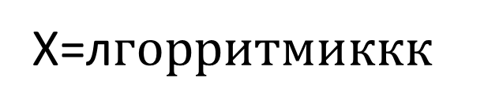
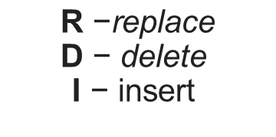



Х=л$горритмиккк$
$$\text{R} \text{−}\text{replace}$$
$$\text{D} \text{−} \text{delete}$$
$$\text{I} \text{− }\text{insert}$$
Y=ал$горитмика$
$$Х$$
 | л | г | о | р | р | и | т | м | и | к | к | к
$$Y$$
а | л | г | о | р |  | и | т | м | и | к |  | а
I |  |  |  |  | D |  |  |  |  |  | D | R
d(Х,Y)=4

Slide 89



Задачу можно решить динамическим программированием
 | 0 | 1 y₁ | 2 y₂ | 3 y₃ | … | m y_{m}
0 | 0 | 1 | 2 | 3 | … | m
1 x₁ | 1
2 x₂ | 2
3 x₃ | 3
… | …
N x_{n} | n |  |  |  |  | ?
Обозначим через $F[i,j]$
расстояние Левенштейна для двух префиксов:
F
$${Х_{i}=х}_{1}, х_{2}, …,х_{i}$$
${Y_{j}=y}_{1}, y_{2}, …,y_{j}$.
Граничные условия (один из префиксов пустой):
$f\left[0,j\right]=j,j=0,…,m$ (I)
$$f\left[i,0\right]=i,i=0,…,n (D)$$
ФПМИ БГУ

Slide 90





$${Х_{i}=х}_{1}, х_{2}, …,{х_{i−1},х}_{i}$$
$${Y_{j}=y}_{1}, y_{2}, …,{y_{j−1},y}_{j}$$
$предположим,$ что $х_{i}$ был удален;
тогда, чтобы получить${ Y}_{j}$нужно
$преобразовать{ Х}_{i−1 }в{ Y}_{j} ,$
а потом удалить $х_{i}$
$$предположим, \text{что}$$
$y_{j}$был добавлен;
тогда нужно сначала $преобразовать{ Х}_{i }в{ Y}_{j−1 }$,
потом добавить $y_{j}$
$$предположим, \text{что} х_{i} не удаляли, а y_{j} не добавляли;$$
случай 1: если $х_{i}{=y}_{j},$то
$т.к.{ х}_{i} не удаляли, а на его$ месте надо получить $y_{j}$, то преобразуем оптимально ${ Х}_{i −1}в{ Y}_{j−1 }$, а элемент${ y}_{j}$= ${ х}_{i}$ уже стоит на своем месте;
случай 2: если$х_{i}{≠y}_{j},$то$т.к.{ х}_{i} не удаляли, а{ y}_{j} не добавляли, то$
$единственный$ способ - преобразовать оптимально ${ Х}_{i −1}в{ Y}_{j−1 }$ и потом$заменить х_{i}$ на $y_{j}$
$$\begin{aligned}& \\ f\left[i,j\right]= min\left\{ f\left[i−1,j\right]+1, f\left[i,j−1\right]+1, f\left[i−1,j−1\right]+δ\left(х\left[i\right],y\left[j\right]\right) \right\} \\ \\ δ\left(х\left[i\right],y\left[j\right]\right)=\left\{\begin{aligned}1,если х\left[i\right]≠y\left[j\right] \\ 0,если х\left[i\right]=y\left[j\right]\end{aligned}\right. \\ \end{aligned}$$
ФПМИ БГУ

Slide 91

Предположим, что одиночные операции вставки, удаления и замены имеют разную стоимость:
$p\left(D\right)$ - стоимость удаления одного символа
$p\left(I\right)$ - стоимость вставки одного символа
$p\left(R\right)$ - стоимость замены одного символа на другой

Slide 92






$$Х_{i}{=х}_{1}, х_{2}, …,{х_{i−1},х}_{i}$$
$${Y_{j}=y}_{1}, y_{2}, …,{y_{j−1},y}_{j}$$
$p\left(D\right)$ - стоимость удаления одного символа
$p\left(I\right)$ - стоимость вставки одного символа
$p\left(R\right)$ - стоимость замены одного символа на другой
$$предположим, \text{что} одиночные операции$$
$${удаления х}_{i} или добавления y_{j} не выполнялись;$$
случай 1: если $х_{i}{=y}_{j},$то
$т.к.{ х}_{i} не удаляли, а на его$ месте надо получить $y_{j}$, то преобразуем оптимально ${ Х}_{i −1}в{ Y}_{j−1 }$, а элемент${ y}_{j}$(= ${ х}_{i})$
уже стоит на своем месте;
случай 2: если$х_{i}{≠y}_{j}, то$
$нужно$преобразовать оптимально ${ Х}_{i −1} в{ Y}_{j−1 }$, а потом$заменить х_{i}$ на$y_{j}, в$ыбирая наилучший из двух способов: $\left(1\right)непосредственная замена х_{i} на y_{j} со штрафом p\left(R\right);$
(2) две операции: удаление $х_{i} за p\left(D\right)$ и добавление $y_{j}$за $p\left(I\right)$;
$предположим,$ что $х_{i}$ был удален;
тогда, чтобы получить${ Y}_{j}$нужно
$преобразовать{ Х}_{i−1 }в{ Y}_{j} ,$
а потом удалить $х_{i}$ со штрафом $p\left(D\right)$
$$предположим, \text{что}$$
$y_{j}$был добавлен;
тогда нужно $преобразовать{ Х}_{i }в{ Y}_{j−1 }$,
потом добавить $y_{j}$ штрафом $p\left(I\right)$
$$\begin{aligned}& \\ f\left[i,j\right]=min\left\{ f\left[i−1,j\right]+p\left(D\right),f\left[i,j−1\right]+p\left(I\right), f\left[i−1,j−1\right]+δ\left(х\left[i\right],y\left[j\right]\right)⋅min⁡(p\left(R\right),p\left(D\right)+p\left(I\right))\right\}, \\ \\ δ\left(х\left[i\right],y\left[j\right]\right)=\left\{\begin{aligned}1,если х\left[i\right]≠y\left[j\right] \\ 0,если х\left[i\right]=y\left[j\right]\end{aligned}\right. \\ \end{aligned}$$
ФПМИ БГУ

Slide 93

Проанализируем случай 2, в котором рассматривались два способа замены $х_{i} на y_{j}$, и покажем, что справедлива более упрощённая формула:
$$\begin{aligned}& \\ f\left[i,j\right]=min\left\{ f\left[i−1,j\right]+p\left(D\right),f\left[i,j−1\right]+p\left(I\right), f\left[i−1,j−1\right]+δ\left(х\left[i\right],y\left[j\right]\right)⋅p\left(R\right)\right\},δ\left(х\left[i\right],y\left[j\right]\right)=\left\{\begin{aligned}1,если х\left[i\right]≠y\left[j\right] \\ 0,если х\left[i\right]=y\left[j\right]\end{aligned}\right. \\ \\ \end{aligned}$$
Действительно, из приведенной выше формулы следуют два неравенства:
$f\left[i,j\right]≤{f\left[i−1,j\right]+p\left(D\right)}$, (1)
$f\left[i,j\right]≤$ $f\left[i,j−1\right]+p\left(I\right)$. (2)
Из (1) и (2) следует, что всегда будет выполняться неравенство:
$f\left[i,j\right]≤{[н−во 1]≤f\left[i−1,j\right]+p\left(D\right)}$ $≤$ $[н−во 2]≤(f\left[i−1,j−1\right]+p\left(I\right)$) $+ p\left(D\right)=$ $f\left[i−1,j−1\right]+p\left(I\right)+p\left(D\right)$
Следовательно, случай замены $х_{i} на y_{j} \text{через} \text{две операции: удаление }х_{i} за p\left(D\right)\text{ и добавление }y_{j} \text{за }p\left(I\right)$ можно не рассматривать отдельно, так как он уже будет учтён.
Обоснование корректности упрощенной формулы Кощенко Владиславом, 2022 год.
ФПМИ БГУ

Slide 94



$$\begin{aligned}& \\ f\left[i,j\right]=min\left\{ f\left[i−1,j\right]+p\left(D\right),f\left[i,j−1\right]+p\left(I\right), f\left[i−1,j−1\right]+δ\left(х\left[i\right],y\left[j\right]\right)⋅p\left(R\right)\right\}, \\ \\ δ\left(х\left[i\right],y\left[j\right]\right)=\left\{\begin{aligned}1,если х\left[i\right]≠y\left[j\right] \\ 0,если х\left[i\right]=y\left[j\right]\end{aligned}\right. \\ \end{aligned}$$
 | 0 | 1 y₁ | 2 y₂ | 3 y₃ | … | m y_{m}
0 | 0 | 1·p(I) | 2·p(I) | 3·p(I) | … | m·p(I)
1 x₁ | 1·p(D)
2 x₂ | 2·p(D)
3 x₃ | 3·p(D)
… | …
n x_{n} | n·p(D) |  |  |  |  | ?
f(i-1,j-1) | f(i-1,j)
f(i,j-1) | f(i,j)
Время работы алгоритма:
$$Θ\left(n⋅m\right)$$
Требуемая память:
$$Θ(n⋅m)$$
ФПМИ БГУ

Slide 95




Пример
Х=л$горритмиккк$
$p\left(D\right)$ =1
$p\left(I\right)$ =1
$p\left(R\right)$ =1
Y=ал$горитмика$
Рекуррентное соотношение:
f(i-1,j-1) Rep(x_{i} y_{j}) | f(i-1,j) Del (x_{i})
f(i,j-1) Ins (y_{j}) | f(i,j)
$$f\left[i,j\right]= min\left\{\begin{aligned} f\left[i−1,j\right]+1 \\ f\left[i,j−1\right] +1 \\ f\left[i−1,j−1\right]+δ(х\left[i\right],y\left[j\right])\end{aligned}\right\}$$
ФПМИ БГУ

Slide 96



 |  | а | л | г | о | р | и | т | м | и | к | а
 | 0 | 1 | 2 | 3 | 4 | 5 | 6 | 7 | 8 | 9 | 10 | 11
_{Л} | 1 | 1 | 1 | 2 | 3 | 4 | 5 | 6 | 7 | 8 | 9 | 10
г | 2
_{О} | 3
р | 4
р | 5
и | 6
т | 7
м | 8
и | 9
к | 10
к | 11
к | 12
Х=л$горритмиккк$
Y=ал$горитмика$
$$f\left[i,j\right]= min\left\{\begin{aligned} f\left[i−1,j\right]+1 \\ f\left[i,j−1\right] +1 \\ f\left[i−1,j−1\right]+δ(х\left[i\right],y\left[j\right])\end{aligned}\right\}$$
f(i-1,j-1) Rep(x_{i} y_{j}) | f(i-1,j) Del (x_{i})
f(i,j-1) Ins (y_{j}) | f(i,j)
ФПМИ БГУ

Slide 97
 |  | а | л | г | о | р | и | т | м | и | к | а
 | 0 | 1 | 2 | 3 | 4 | 5 | 6 | 7 | 8 | 9 | 10 | 11
_{Л} | 1 | 1 | 1 | 2 | 3 | 4 | 5 | 6 | 7 | 8 | 9 | 10
г | 2 | 2 | 2 | 1 | 2 | 3 | 4 | 5 | 6 | 7 | 8 | 9
_{О} | 3
р | 4
р | 5
и | 6
т | 7
м | 8
и | 9
к | 10
к | 11
к | 12
Х=л$горритмиккк$
Y=ал$горитмика$
$$f\left[i,j\right]= min\left\{\begin{aligned} f\left[i−1,j\right]+1 \\ f\left[i,j−1\right] +1 \\ f\left[i−1,j−1\right]+δ(х\left[i\right],y\left[j\right])\end{aligned}\right\}$$
f(i-1,j-1) Rep(x_{i} y_{j}) | f(i-1,j) Del (x_{i})
f(i,j-1) Ins (y_{j}) | f(i,j)
ФПМИ БГУ

Slide 98
 |  | а | л | г | о | р | и | т | м | и | к | а
 | 0 | 1 | 2 | 3 | 4 | 5 | 6 | 7 | 8 | 9 | 10 | 11
_{Л} | 1 | 1 | 1 | 2 | 3 | 4 | 5 | 6 | 7 | 8 | 9 | 10
г | 2 | 2 | 2 | 1 | 2 | 3 | 4 | 5 | 6 | 7 | 8 | 9
_{О} | 3 | 3 | 3 | 2 | 1 | 2 | 3 | 4 | 5 | 6 | 7 | 8
р | 4
р | 5
и | 6
т | 7
м | 8
и | 9
к | 10
к | 11
к | 12
Х=л$горритмиккк$
Y=ал$горитмика$
$$f\left[i,j\right]= min\left\{\begin{aligned} f\left[i−1,j\right]+1 \\ f\left[i,j−1\right] +1 \\ f\left[i−1,j−1\right]+δ(х\left[i\right],y\left[j\right])\end{aligned}\right\}$$
f(i-1,j-1) Rep(x_{i} y_{j}) | f(i-1,j) Del (x_{i})
f(i,j-1) Ins (y_{j}) | f(i,j)
ФПМИ БГУ

Slide 99
 |  | а | л | г | о | р | и | т | м | и | к | а
 | 0 | 1 | 2 | 3 | 4 | 5 | 6 | 7 | 8 | 9 | 10 | 11
_{Л} | 1 | 1 | 1 | 2 | 3 | 4 | 5 | 6 | 7 | 8 | 9 | 10
г | 2 | 2 | 2 | 1 | 2 | 3 | 4 | 5 | 6 | 7 | 8 | 9
_{О} | 3 | 3 | 3 | 2 | 1 | 2 | 3 | 4 | 5 | 6 | 7 | 8
р | 4 | 4 | 4 | 3 | 2 | 1 | 2 | 3 | 4 | 5 | 6 | 7
р | 5
и | 6
т | 7
м | 8
и | 9
к | 10
к | 11
к | 12
Х=л$горритмиккк$
Y=ал$горитмика$
$$f\left[i,j\right]= min\left\{\begin{aligned} f\left[i−1,j\right]+1 \\ f\left[i,j−1\right] +1 \\ f\left[i−1,j−1\right]+δ(х\left[i\right],y\left[j\right])\end{aligned}\right\}$$
f(i-1,j-1) Rep(x_{i} y_{j}) | f(i-1,j) Del (x_{i})
f(i,j-1) Ins (y_{j}) | f(i,j)
ФПМИ БГУ

Slide 100

 |  | а | л | г | о | р | и | т | м | и | к | а
 | 0 | 1 | 2 | 3 | 4 | 5 | 6 | 7 | 8 | 9 | 10 | 11
_{Л} | 1 | 1 | 1 | 2 | 3 | 4 | 5 | 6 | 7 | 8 | 9 | 10
г | 2 | 2 | 2 | 1 | 2 | 3 | 4 | 5 | 6 | 7 | 8 | 9
_{О} | 3 | 3 | 3 | 2 | 1 | 2 | 3 | 4 | 5 | 6 | 7 | 8
р | 4 | 4 | 4 | 3 | 2 | 1 | 2 | 3 | 4 | 5 | 6 | 7
р | 5 | 5 | 5 | 4 | 3 | 2 | 2 | 3 | 4 | 5 | 6 | 7
и | 6
т | 7
м | 8
и | 9
к | 10
к | 11
к | 12
Х=л$горритмиккк$
Y=ал$горитмика$
$$f\left[i,j\right]= min\left\{\begin{aligned} f\left[i−1,j\right]+1 \\ f\left[i,j−1\right] +1 \\ f\left[i−1,j−1\right]+δ(х\left[i\right],y\left[i\right])\end{aligned}\right\}$$
f(i-1,j-1) Rep(x_{i} y_{j}) | f(i-1,j) Del (x_{i})
f(i,j-1) Ins (y_{j}) | f(i,j)
ФПМИ БГУ

Slide 101
 |  | а | л | г | о | р | и | т | м | и | к | а
 | 0 | 1 | 2 | 3 | 4 | 5 | 6 | 7 | 8 | 9 | 10 | 11
_{Л} | 1 | 1 | 1 | 2 | 3 | 4 | 5 | 6 | 7 | 8 | 9 | 10
г | 2 | 2 | 2 | 1 | 2 | 3 | 4 | 5 | 6 | 7 | 8 | 9
_{О} | 3 | 3 | 3 | 2 | 1 | 2 | 3 | 4 | 5 | 6 | 7 | 8
р | 4 | 4 | 4 | 3 | 2 | 1 | 2 | 3 | 4 | 5 | 6 | 7
р | 5 | 5 | 5 | 4 | 3 | 2 | 2 | 3 | 4 | 5 | 6 | 7
и | 6 | 6 | 6 | 5 | 4 | 3 | 2 | 3 | 4 | 4 | 5 | 6
т | 7
м | 8
и | 9
к | 10
к | 11
к | 12
Х=л$горритмиккк$
Y=ал$горитмика$
$$f\left[i,j\right]= min\left\{\begin{aligned} f\left[i−1,j\right]+1 \\ f\left[i,j−1\right] +1 \\ f\left[i−1,j−1\right]+δ(х\left[i\right],y\left[i\right])\end{aligned}\right\}$$
f(i-1,j-1) Rep(x_{i} y_{j}) | f(i-1,j) Del (x_{i})
f(i,j-1) Ins (y_{j}) | f(i,j)
ФПМИ БГУ

Slide 102
 |  | а | л | г | о | р | и | т | м | и | к | а
 | 0 | 1 | 2 | 3 | 4 | 5 | 6 | 7 | 8 | 9 | 10 | 11
_{Л} | 1 | 1 | 1 | 2 | 3 | 4 | 5 | 6 | 7 | 8 | 9 | 10
г | 2 | 2 | 2 | 1 | 2 | 3 | 4 | 5 | 6 | 7 | 8 | 9
_{О} | 3 | 3 | 3 | 2 | 1 | 2 | 3 | 4 | 5 | 6 | 7 | 8
р | 4 | 4 | 4 | 3 | 2 | 1 | 2 | 3 | 4 | 5 | 6 | 7
р | 5 | 5 | 5 | 4 | 3 | 2 | 2 | 3 | 4 | 5 | 6 | 7
и | 6 | 6 | 6 | 5 | 4 | 3 | 2 | 3 | 4 | 4 | 5 | 6
т | 7 | 7 | 7 | 6 | 5 | 4 | 3 | 2 | 3 | 4 | 5 | 6
м | 8
и | 9
к | 10
к | 11
к | 12
Х=л$горритмиккк$
Y=ал$горитмика$
$$f\left[i,j\right]= min\left\{\begin{aligned} f\left[i−1,j\right]+1 \\ f\left[i,j−1\right] +1 \\ f\left[i−1,j−1\right]+δ(х\left[i\right],y\left[j\right])\end{aligned}\right\}$$
f(i-1,j-1) Rep(x_{i} y_{j}) | f(i-1,j) Del (x_{i})
f(i,j-1) Ins (y_{j}) | f(i,j)
ФПМИ БГУ

Slide 103
 |  | а | л | г | о | р | и | т | м | и | к | а
 | 0 | 1 | 2 | 3 | 4 | 5 | 6 | 7 | 8 | 9 | 10 | 11
_{Л} | 1 | 1 | 1 | 2 | 3 | 4 | 5 | 6 | 7 | 8 | 9 | 10
г | 2 | 2 | 2 | 1 | 2 | 3 | 4 | 5 | 6 | 7 | 8 | 9
_{О} | 3 | 3 | 3 | 2 | 1 | 2 | 3 | 4 | 5 | 6 | 7 | 8
р | 4 | 4 | 4 | 3 | 2 | 1 | 2 | 3 | 4 | 5 | 6 | 7
р | 5 | 5 | 5 | 4 | 3 | 2 | 2 | 3 | 4 | 5 | 6 | 7
и | 6 | 6 | 6 | 5 | 4 | 3 | 2 | 3 | 4 | 4 | 5 | 6
т | 7 | 7 | 7 | 6 | 5 | 4 | 3 | 2 | 3 | 4 | 5 | 6
м | 8 | 8 | 8 | 7 | 6 | 5 | 4 | 3 | 2 | 3 | 4 | 5
и | 9
к | 10
к | 11
к | 12
Х=л$горритмиккк$
Y=ал$горитмика$
$$f\left[i,j\right]= min\left\{\begin{aligned} f\left[i−1,j\right]+1 \\ f\left[i,j−1\right] +1 \\ f\left[i−1,j−1\right]+δ(х\left[i\right],y\left[j\right])\end{aligned}\right\}$$
f(i-1,j-1) Rep(x_{i} y_{j}) | f(i-1,j) Del (x_{i})
f(i,j-1) Ins (y_{j}) | f(i,j)
ФПМИ БГУ

Slide 104
 |  | а | л | г | о | р | и | т | м | и | к | а
 | 0 | 1 | 2 | 3 | 4 | 5 | 6 | 7 | 8 | 9 | 10 | 11
_{Л} | 1 | 1 | 1 | 2 | 3 | 4 | 5 | 6 | 7 | 8 | 9 | 10
г | 2 | 2 | 2 | 1 | 2 | 3 | 4 | 5 | 6 | 7 | 8 | 9
_{О} | 3 | 3 | 3 | 2 | 1 | 2 | 3 | 4 | 5 | 6 | 7 | 8
р | 4 | 4 | 4 | 3 | 2 | 1 | 2 | 3 | 4 | 5 | 6 | 7
р | 5 | 5 | 5 | 4 | 3 | 2 | 2 | 3 | 4 | 5 | 6 | 7
и | 6 | 6 | 6 | 5 | 4 | 3 | 2 | 3 | 4 | 4 | 5 | 6
т | 7 | 7 | 7 | 6 | 5 | 4 | 3 | 2 | 3 | 4 | 5 | 6
м | 8 | 8 | 8 | 7 | 6 | 5 | 4 | 3 | 2 | 3 | 4 | 5
и | 9 | 9 | 9 | 8 | 7 | 6 | 5 | 4 | 4 | 2 | 3 | 4
к | 10
к | 11
к | 12
Х=л$горритмиккк$
Y=ал$горитмика$
$$f\left[i,j\right]= min\left\{\begin{aligned} f\left[i−1,j\right]+1 \\ f\left[i,j−1\right] +1 \\ f\left[i−1,j−1\right]+δ(х\left[i\right],y\left[j\right])\end{aligned}\right\}$$
f(i-1,j-1) Rep(x_{i} y_{j}) | f(i-1,j) Del (x_{i})
f(i,j-1) Ins (y_{j}) | f(i,j)
ФПМИ БГУ

Slide 105
 |  | а | л | г | о | р | и | т | м | и | к | а
 | 0 | 1 | 2 | 3 | 4 | 5 | 6 | 7 | 8 | 9 | 10 | 11
_{Л} | 1 | 1 | 1 | 2 | 3 | 4 | 5 | 6 | 7 | 8 | 9 | 10
г | 2 | 2 | 2 | 1 | 2 | 3 | 4 | 5 | 6 | 7 | 8 | 9
_{О} | 3 | 3 | 3 | 2 | 1 | 2 | 3 | 4 | 5 | 6 | 7 | 8
р | 4 | 4 | 4 | 3 | 2 | 1 | 2 | 3 | 4 | 5 | 6 | 7
р | 5 | 5 | 5 | 4 | 3 | 2 | 2 | 3 | 4 | 5 | 6 | 7
и | 6 | 6 | 6 | 5 | 4 | 3 | 2 | 3 | 4 | 4 | 5 | 6
т | 7 | 7 | 7 | 6 | 5 | 4 | 3 | 2 | 3 | 4 | 5 | 6
м | 8 | 8 | 8 | 7 | 6 | 5 | 4 | 3 | 2 | 3 | 4 | 5
и | 9 | 9 | 9 | 8 | 7 | 6 | 5 | 4 | 4 | 2 | 3 | 4
к | 10 | 10 | 10 | 9 | 8 | 7 | 6 | 5 | 5 | 3 | 2 | 3
к | 11
к | 12
Х=л$горритмиккк$
Y=ал$горитмика$
$$f\left[i,j\right]= min\left\{\begin{aligned} f\left[i−1,j\right]+1 \\ f\left[i,j−1\right] +1 \\ f\left[i−1,j−1\right]+δ(х\left[i\right],y\left[j\right])\end{aligned}\right\}$$
f(i-1,j-1) Rep(x_{i} y_{j}) | f(i-1,j) Del (x_{i})
f(i,j-1) Ins (y_{j}) | f(i,j)
ФПМИ БГУ

Slide 106
 |  | а | л | г | о | р | и | т | м | и | к | а
 | 0 | 1 | 2 | 3 | 4 | 5 | 6 | 7 | 8 | 9 | 10 | 11
_{Л} | 1 | 1 | 1 | 2 | 3 | 4 | 5 | 6 | 7 | 8 | 9 | 10
г | 2 | 2 | 2 | 1 | 2 | 3 | 4 | 5 | 6 | 7 | 8 | 9
_{О} | 3 | 3 | 3 | 2 | 1 | 2 | 3 | 4 | 5 | 6 | 7 | 8
р | 4 | 4 | 4 | 3 | 2 | 1 | 2 | 3 | 4 | 5 | 6 | 7
р | 5 | 5 | 5 | 4 | 3 | 2 | 2 | 3 | 4 | 5 | 6 | 7
и | 6 | 6 | 6 | 5 | 4 | 3 | 2 | 3 | 4 | 4 | 5 | 6
т | 7 | 7 | 7 | 6 | 5 | 4 | 3 | 2 | 3 | 4 | 5 | 6
м | 8 | 8 | 8 | 7 | 6 | 5 | 4 | 3 | 2 | 3 | 4 | 5
и | 9 | 9 | 9 | 8 | 7 | 6 | 5 | 4 | 4 | 2 | 3 | 4
к | 10 | 10 | 10 | 9 | 8 | 7 | 6 | 5 | 5 | 3 | 2 | 3
к | 11 | 11 | 11 | 10 | 9 | 8 | 7 | 6 | 6 | 4 | 3 | 3
к | 12
Х=л$горритмиккк$
Y=ал$горитмика$
$$f\left[i,j\right]= min\left\{\begin{aligned} f\left[i−1,j\right]+1 \\ f\left[i,j−1\right] +1 \\ f\left[i−1,j−1\right]+δ(х\left[i\right],y\left[i\right])\end{aligned}\right\}$$
f(i-1,j-1) Rep(x_{i} y_{j}) | f(i-1,j) Del (x_{i})
f(i,j-1) Ins (y_{j}) | f(i,j)
ФПМИ БГУ

Slide 107
 |  | а | л | г | о | р | и | т | м | и | к | а
 | 0 | 1 | 2 | 3 | 4 | 5 | 6 | 7 | 8 | 9 | 10 | 11
_{Л} | 1 | 1 | 1 | 2 | 3 | 4 | 5 | 6 | 7 | 8 | 9 | 10
г | 2 | 2 | 2 | 1 | 2 | 3 | 4 | 5 | 6 | 7 | 8 | 9
_{О} | 3 | 3 | 3 | 2 | 1 | 2 | 3 | 4 | 5 | 6 | 7 | 8
р | 4 | 4 | 4 | 3 | 2 | 1 | 2 | 3 | 4 | 5 | 6 | 7
р | 5 | 5 | 5 | 4 | 3 | 2 | 2 | 3 | 4 | 5 | 6 | 7
и | 6 | 6 | 6 | 5 | 4 | 3 | 2 | 3 | 4 | 4 | 5 | 6
т | 7 | 7 | 7 | 6 | 5 | 4 | 3 | 2 | 3 | 4 | 5 | 6
м | 8 | 8 | 8 | 7 | 6 | 5 | 4 | 3 | 2 | 3 | 4 | 5
и | 9 | 9 | 9 | 8 | 7 | 6 | 5 | 4 | 4 | 2 | 3 | 4
к | 10 | 10 | 10 | 9 | 8 | 7 | 6 | 5 | 5 | 3 | 2 | 3
к | 11 | 11 | 11 | 10 | 9 | 8 | 7 | 6 | 6 | 4 | 3 | 3
к | 12 | 12 | 12 | 11 | 10 | 9 | 8 | 7 | 7 | 6 | 4 | 4
Х=л$горритмиккк$
Y=ал$горитмика$
$$f\left[i,j\right]= min\left\{\begin{aligned} f\left[i−1,j\right]+1 \\ f\left[i,j−1\right] +1 \\ f\left[i−1,j−1\right]+δ(х\left[i\right],y\left[j\right])\end{aligned}\right\}$$
f(i-1,j-1) Rep(x_{i} y_{j}) | f(i-1,j) Del (x_{i})
f(i,j-1) Ins (y_{j}) | f(i,j)
ФПМИ БГУ

Slide 108

Как восстановить редакторские правки?
 |  | а | л | г | о | р | и | т | м | и | к | а
 | 0 | 1 | 2 | 3 | 4 | 5 | 6 | 7 | 8 | 9 | 10 | 11
_{Л} | 1 | 1 | 1 | 2 | 3 | 4 | 5 | 6 | 7 | 8 | 9 | 10
г | 2 | 2 | 2 | 1 | 2 | 3 | 4 | 5 | 6 | 7 | 8 | 9
_{О} | 3 | 3 | 3 | 2 | 1 | 2 | 3 | 4 | 5 | 6 | 7 | 8
р | 4 | 4 | 4 | 3 | 2 | 1 | 2 | 3 | 4 | 5 | 6 | 7
р | 5 | 5 | 5 | 4 | 3 | 2 | 2 | 3 | 4 | 5 | 6 | 7
и | 6 | 6 | 6 | 5 | 4 | 3 | 2 | 3 | 4 | 4 | 5 | 6
т | 7 | 7 | 7 | 6 | 5 | 4 | 3 | 2 | 3 | 4 | 5 | 6
м | 8 | 8 | 8 | 7 | 6 | 5 | 4 | 3 | 2 | 3 | 4 | 5
и | 9 | 9 | 9 | 8 | 7 | 6 | 5 | 4 | 4 | 2 | 3 | 4
к | 10 | 10 | 10 | 9 | 8 | 7 | 6 | 5 | 5 | 3 | 2 | 3
к | 11 | 11 | 11 | 10 | 9 | 8 | 7 | 6 | 6 | 4 | 3 | 3
к | 12 | 12 | 12 | 11 | 10 | 9 | 8 | 7 | 7 | 6 | 4 | 4
Х=л$горритмиккк$
Y=ал$горитмика$
 | л | г | о | р | р | и | т | м | и | к | к | к
I(a)
D
D
R(a)
f(i-1,j-1) Rep(x_{i} y_{j}) | f(i-1,j) Del (x_{i})
f(i,j-1) Ins (y_{j}) | f(i,j)
ФПМИ БГУ

Slide 109
Задания
Выполнить в системе Insight Runner следующие общие задачи:
Тема. Динамическое программирование
0.1 Порядок перемножения матриц
0.2 Единицы - число сочетаний из n по k 0.3. Единицы
6. Строго возрастающая без разрывов последовательнсть
20. Палиндром 25. Преобразование строк
69. Кувшинки
ФПМИ БГУ

Slide 110
Спасибо за внимание!
©ДМА ФПМИ Соболевская Е.П., 2022 год

